Slide 1
GLEO
Documentation du plugin d’annonces V1

Slide 2
Présentation Liferay
Liferay 6.2

Slide 3

Présentation de Liferay
Solution Open Source
Portail WEB compatible JSR-286
Technologie Java/JEE
Actuellement en version 7.0
Développé depuis 2000
Le portail se décline en 2 versions:
Communautaire (Open Source)
Entreprise (Support éditeur)

Slide 4
Historique
2000
Portail Liferay Open source
Création par Bryan Cheung
2004
Liferay Inc propose une version entreprise avec support
2010
Liferay 6.0 & Liferay Social Office Released
Social Office : plateforme Liferay pour des espaces collaboratifs et sociaux pour les intranets (microblogs, tâches …).
2013
2011
Liferay 6.1 Released
Liferay 6.2 Released
Amélioration de l’expérience utilisateur
Ajout du responsive
2016
Liferay DXP
Modularisation du portail avec OSGI

Slide 5
Les Clients
Société générale
Barclays France
EDF
Groupe Volkswagen France
CE Air France

Slide 6

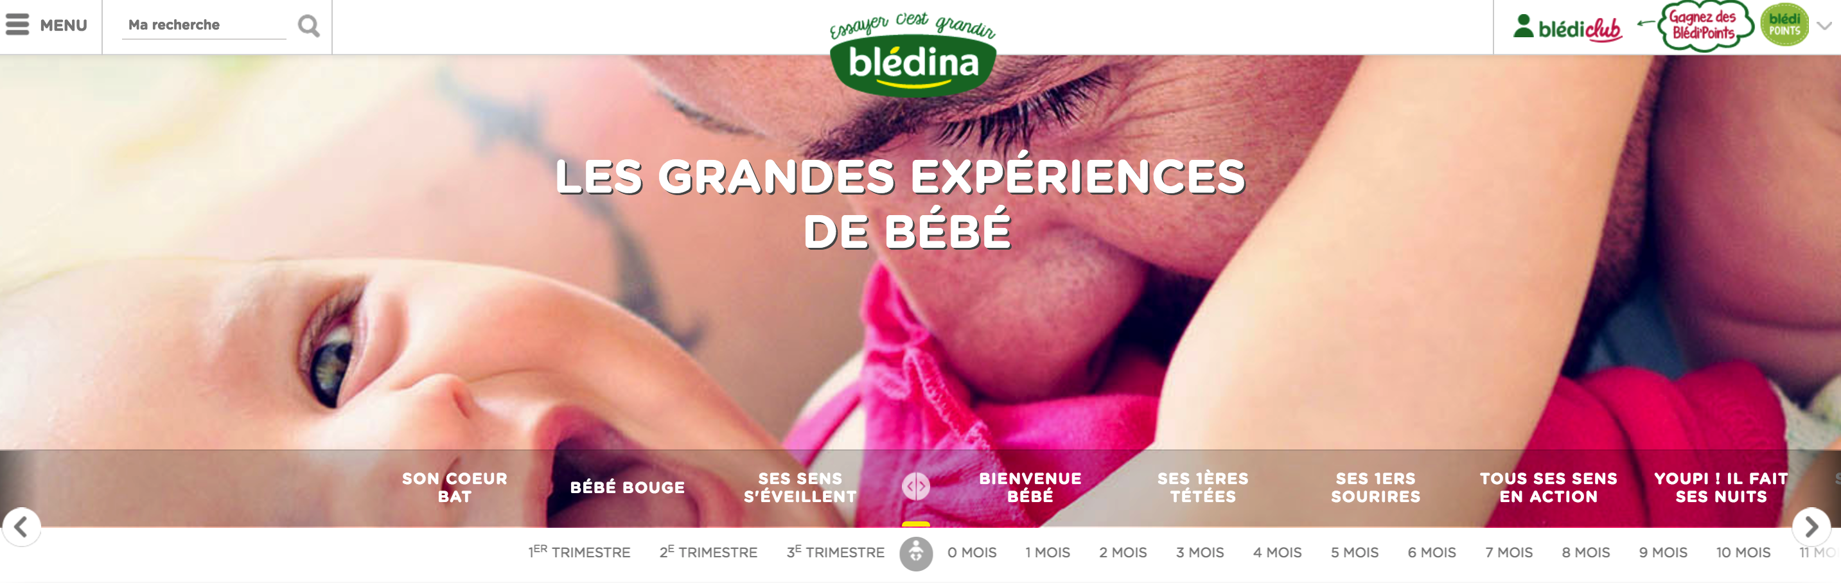
Exemple de sites
https://www.bledina.com/
https://www.laboratoire-gallia.com/
Lead tech Gleo

Slide 7
Les améliorations de la 6.2
UI
Simplification de la dockbar
Simplification pour la contribution
Ajouts de screen
Mon compte
Administration du site
Administration du portail
Thème responsive
Prévisualisation pour le mobile
Site hiérarchiques
Corbeille
Gestion des documents
Ajout du calendrier Liferay
Application Display templates
Sources :
https://www.liferay.com/documentation/liferay-portal/6.2/release-notes
https://issues.liferay.com/secure/StructureBoard.jspa?s=155

Slide 8
Des utilisateurs, des sites, des organisations

Slide 9

Structure du portail Liferay
Page
Applications
Portail Liferay
Site
Paramétrage du portail
Contenu
Contenu
Content

Slide 10
Structure du portail Liferay
Liferay est portail permetttant de gérer plusieurs sites.
Un site a son propre scope de contenus.
Un contenu est lié à son site. Il est néanmoins possible de partager des contenus entre site via le scope Portail (Liferay portal).
Un site possède des pages publiques et/ou privées.
Une page privée est visible uniquement par les personnes mandatées.
Un page publique est disponible pour tous les utilisateurs.
Les pages privées sont accessibles aux membres du site.
Des applications (portlets) sont déposées sur une page d’un site.
Une portlet est un fragment de page.

Slide 11


Répartition des utilisateurs
Pages publiques
Pages privées
Pages publiques
Pages privées
Pages publiques
Pages privées

Slide 12
Répartition des utilisateurs
Un utilisateur a des pages privées et publiques.
Un utilisateur peut appartenir à un groupe d’utilisateurs.
Un groupe d’utilisateurs peut avoir des pages publiques ou des pages privées.
Une organisation est un ensemble hiérarchique d’utilisateurs.
Une organisation peut avoir des pages publiques ou privées.

Slide 13
Point fort de Liferay. Gestion des droits

Slide 14
Gestion des droits
Liferay se base sur un système de délégation de rôles et de permissions.
Un rôle est un ensemble d’actions.
Une action est un verbe à l’infinitif comme :
Voir
Supprimer
Ajouter
Vider
Il existe 3 types de rôles :
Portail (administre tout le portail, site et organisation)
Site (administre un ou plusieurs sites, il n’a pas accès à la gestion du portail ou des organisations)
Organisation (administre une ou plusieurs organisations, il n’a pas accès à la gestion des sites ou du portail)
Voir https://dev.liferay.com/discover/portal/-/knowledge_base/6-1/roles-and-permissions

Slide 15
Installation rapide du serveur Liferay

Slide 16
Installation
Télécharger la dernière version entreprise de Liferay 6.2 depuis votre compte client Liferay;
Choisir le bundle tomcat 7.
Le bundle Liferay propose :
Un serveur d’application Tomcat
Une base de données embarquée HSQL
Un moteur de recherche documentaire Lucène
Une implémentation de Lucène

Slide 17
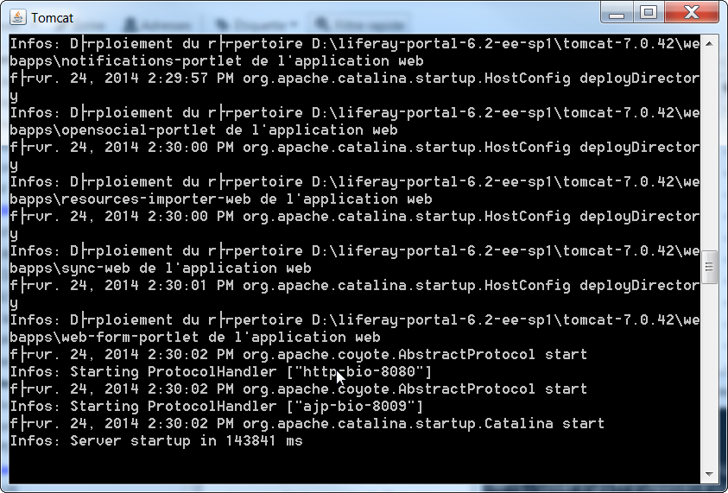
Lancement du serveur
Dézipper le bundle, et se rendre le dossier bin de tomcat;
Lancer la commande startup.sh (linux) ou startup.bat depuis windows.
Attendre la création des tables et l’initialisation du serveur.
Vous pouvez activer les logs avec la commande tail –f catalina.out (tomcat-version/logs/)

Slide 18
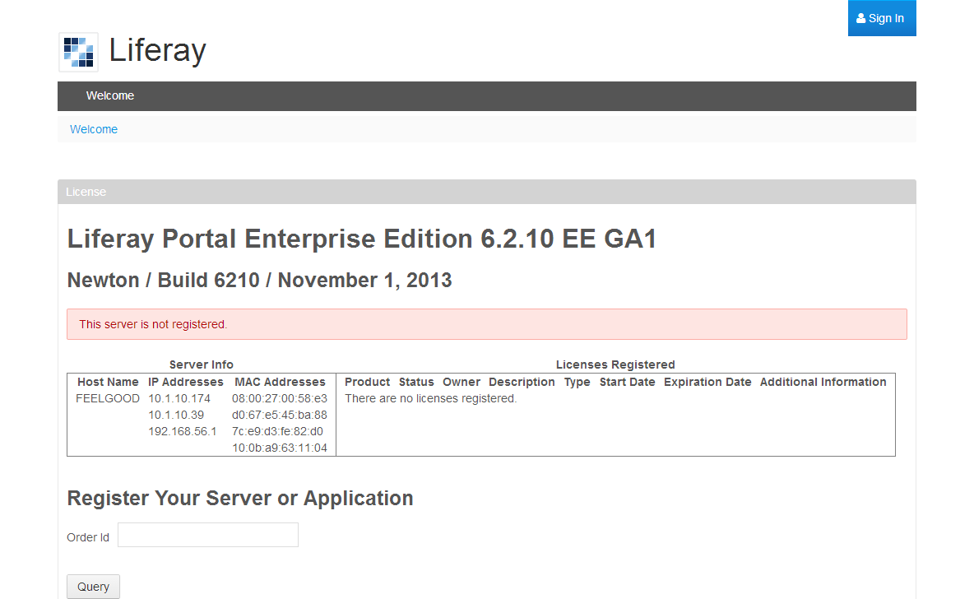
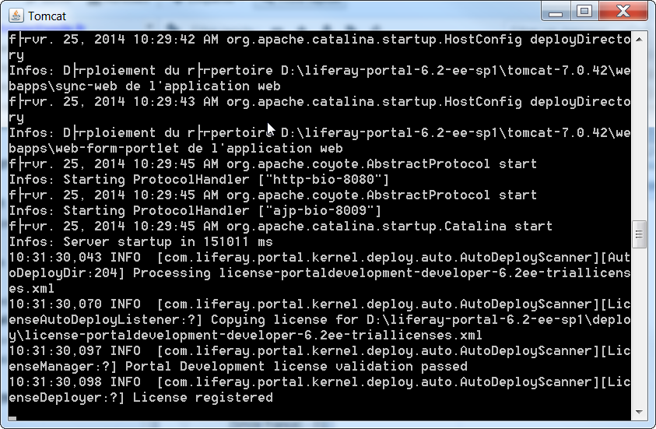
Installation de la licence entreprise
Copier votre licence au format xml dans le répertoire deploy du serveur Tomcat

Slide 19
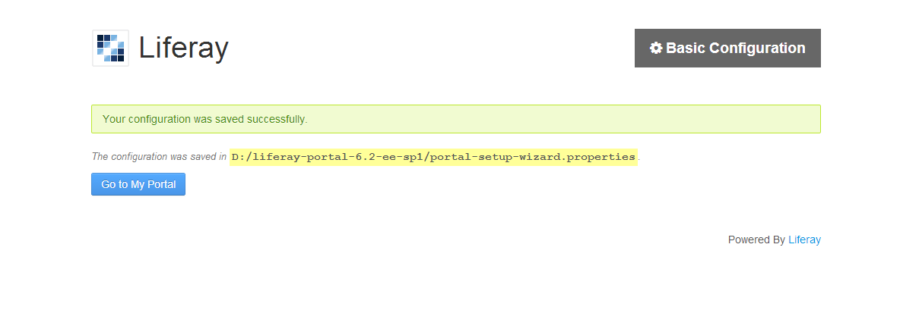
Activation du portail
Une fois le serveur up et la licence enregistrée, vous tomberez sur cette écran =>
Cliquez sur Go to my portail.

Slide 20
Présentation du module d’annonces

Slide 21
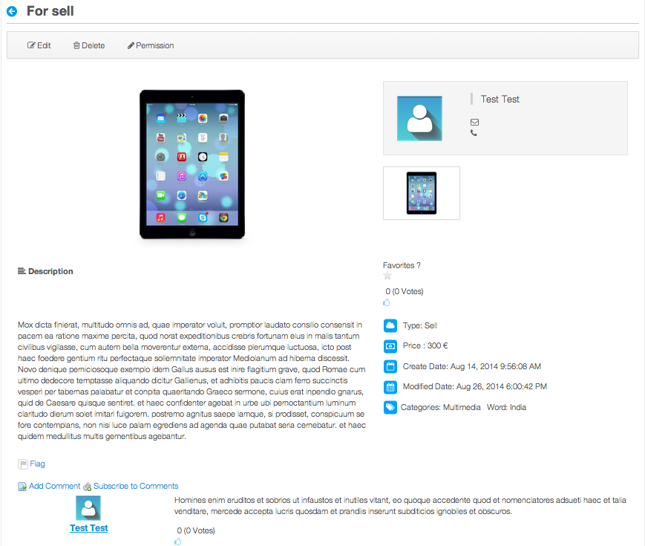
Le plugin Hexiagon
Le plugin Hexiagon permet de créer des annonces au sein d’un site Liferay.
Le plugin supporte l’I18n (plusieurs langue), nous verrons par la suite comment contribuer dans les traductions du plugin.
Tout le plugin est responsive
Le module est développé en JAVA 6 pour la compatibilité Liferay EE SP8.
Le plugin propose un back office permettant d’administrer les annonces et les catégories.
Il est possible de créer plusieurs sites d’annonces :
Vente de voiture
Recherche d’appartements
Echanger sa maison …
Les annonces sont sillotées entre les sites.

Slide 22
Exemple d’implémentation de la solution Hexiagon
Portail Liferay
Site d'annonces France
Annonces vente appartement
Annonces recherche appartement
Site d'annonces Pologne
Site d'annonces Pologne et France
Vente de voitures d'occasion
Echanger sa maison

Slide 23
Annonce
Images
Type
Pays
Favoris
catégorisation
Région

Slide 24

Description d’une annonce
Une annonce est associée à :
Une compagnie Liferay;
Un site Liferay;
Une annonce possède :
Un auteur;
Une date de création;
Une date de modification;
Une devise pour le montant;
Les attributs d’une annonce sont:
Un titre;
Un type d’annonces;
Une adresse mail;
Un numéro de téléphone;
Un Prix;
Une description de l’annonce;
Un statut (workflow, en cours, validation, publiée …)
Un pays
Une région
Un site
Une ville
Un bâtiment
Une ou plusieurs images
Une ou plusieurs catégorie

Slide 25


Le type d’annonce
Une annonce est associée à type comme :
Vente
Recherche
Donheader1.jpg
Location
Service
Meeting
Location
L’administrateur du site ou du portail pourra gérer, supprimer, ajouter ou modifier les types d’annonce en fonction de son besoin.
Un type possède :
Nom
Un ordre d’affichage;
Un type est associé à :
Une compagnie Liferay;
Un site liferay;

Slide 26

Les favoris
Un utilisateur peut choisir des annonces et les mettre en favoris.
Les favoris sont spécifiques à l’utilisateur.
Les annonces favorites sont :
En fonction de la compagnie Liferay;
En fonction du site Liferay;
En fonction de l’utilisateur;
Un utilisateur retrouvera ses annonces favorites après reconnexion au site.
Les annonces et les liens favoris sont enregistrés en base de données

Slide 27

Les images des annonces
Les images des annonces sont stockées au sein de Liferay dans un repository spécifique à l’utilisateur du site.
Le nombre maximum d’images est de 3 par défaut.
Il est possible de dépasser cette limite via le paramétrage du plugin.
Une image d’une annonce est liée à :
Une compagnie Liferay;
Un site Liferay;
Un utilisateur Liferay;
Une annonce;
Une image dans le système documentaire de Liferay;
Une description pour l’accessibilité (voir http://www.accessiweb.org/)
Un ordre d’affichage

Slide 28

Paramétrage des pays et des régions
Une annonce est localisable de part sa région et son pays.
L’administrateur du portail peut à sa convenance désactiver, ajouter ou modifier un pays pour le portail Liferay.
L’administrateur du portail peut à sa convenance désactiver, ajouter ou modifier une région d’un pays pour le portail Liferay.
Un site Liferay peut héberger des annonces de plusieurs pays.
Un site Liferay peut héberger des annonces d’un pays.
Il est conseillé de créer un site ou une organisation pour une locale données.
Le tout est configurable depuis le back office Liferay.

Slide 29
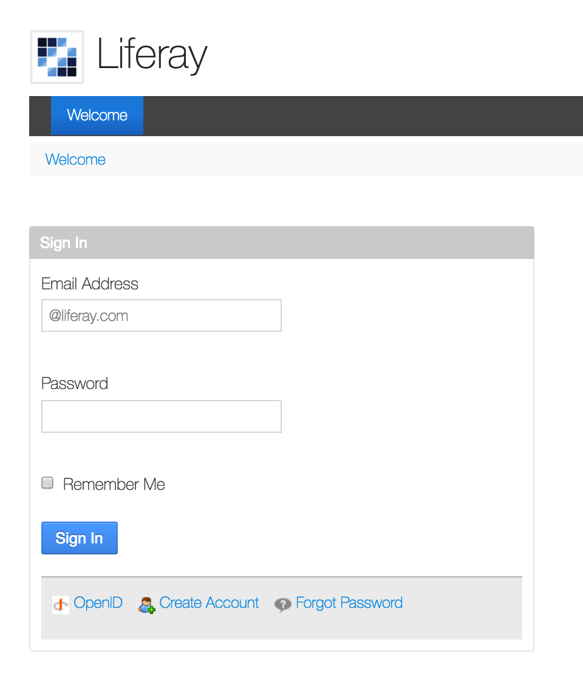
1 Gestion des pays et des régions
Pour la gestion du back office il est préférable de changer se langue par l’anglais US.
Se rendre sur http://localhost:8080/ ou sur l’url de votre portail Liferay
Vous arriverez sur la page de login.
Par défaut le mot de passe de l’administrateur du portail est test et l’utilisateur test@liferay.com.
Objectif :
Paramétrer les pays;
Paramétrer les régions;

Slide 30
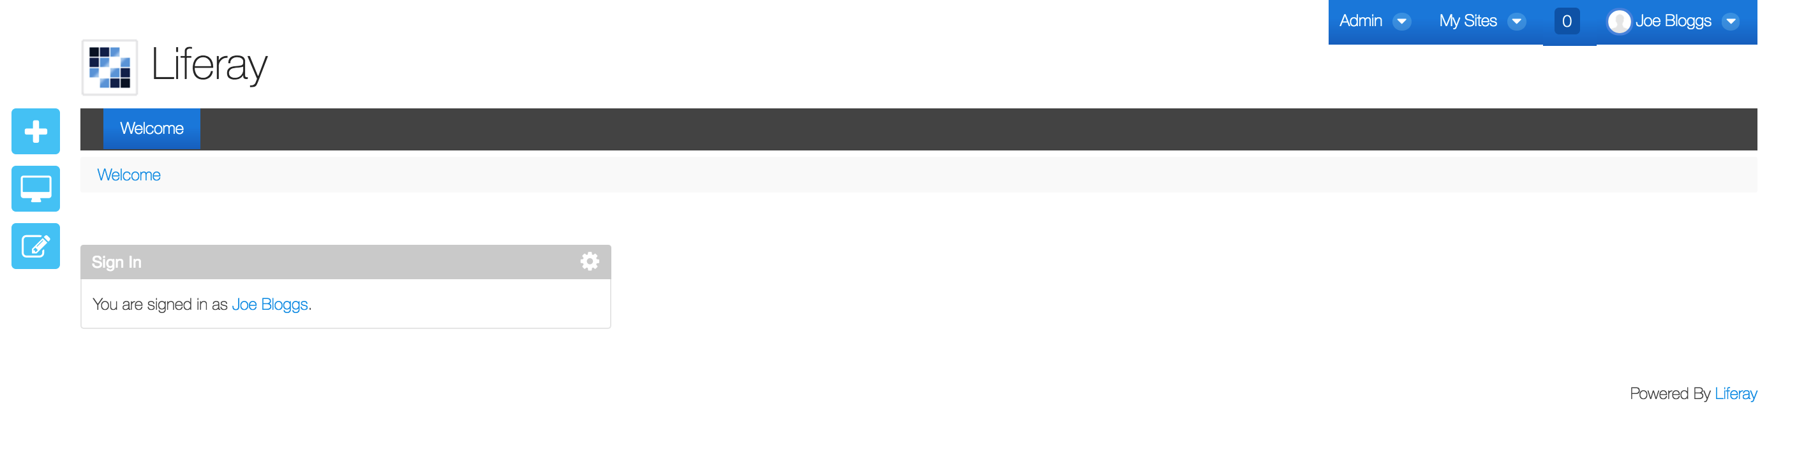
Les élèments d’administration depuis une page Liferay
Dockbar :
Permet la navigation entre les site et le portail Liferay
Nom du site actuel
Barre de contribution :
- ajouter des applications
- prévisualisation responsive
- Edition des propriétés de la page

Slide 31
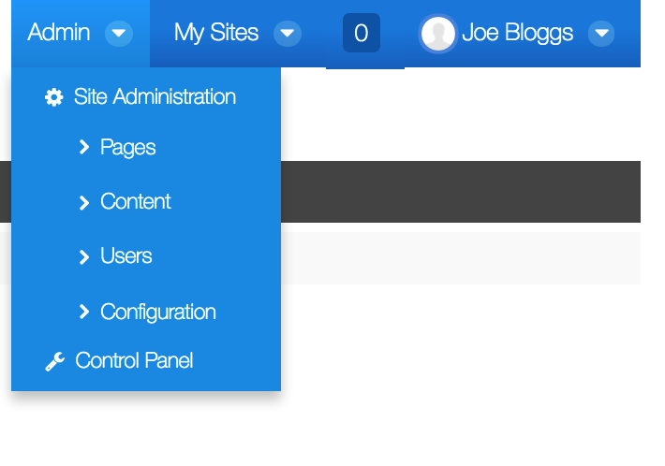
Administration des pays et des régions
Un fois authentifié, aller dans la dockbar et sélectionner :
Admin
Control panel

Slide 32
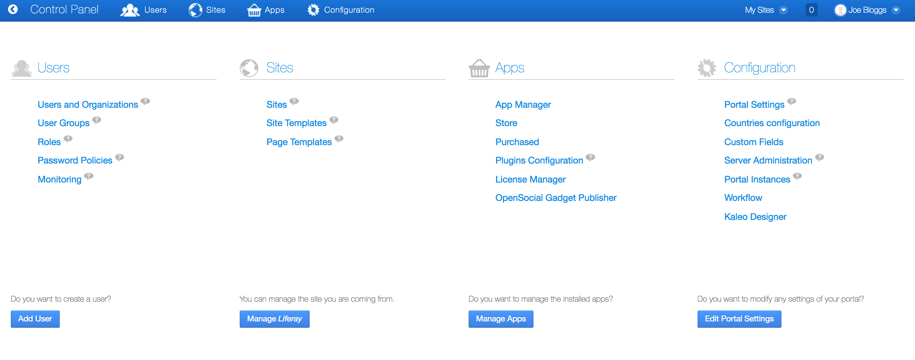
Administration des pays et des régions
Vous arriverez dans l’interface de paramétrage du portail, cliquer sur contries configuration.

Slide 33
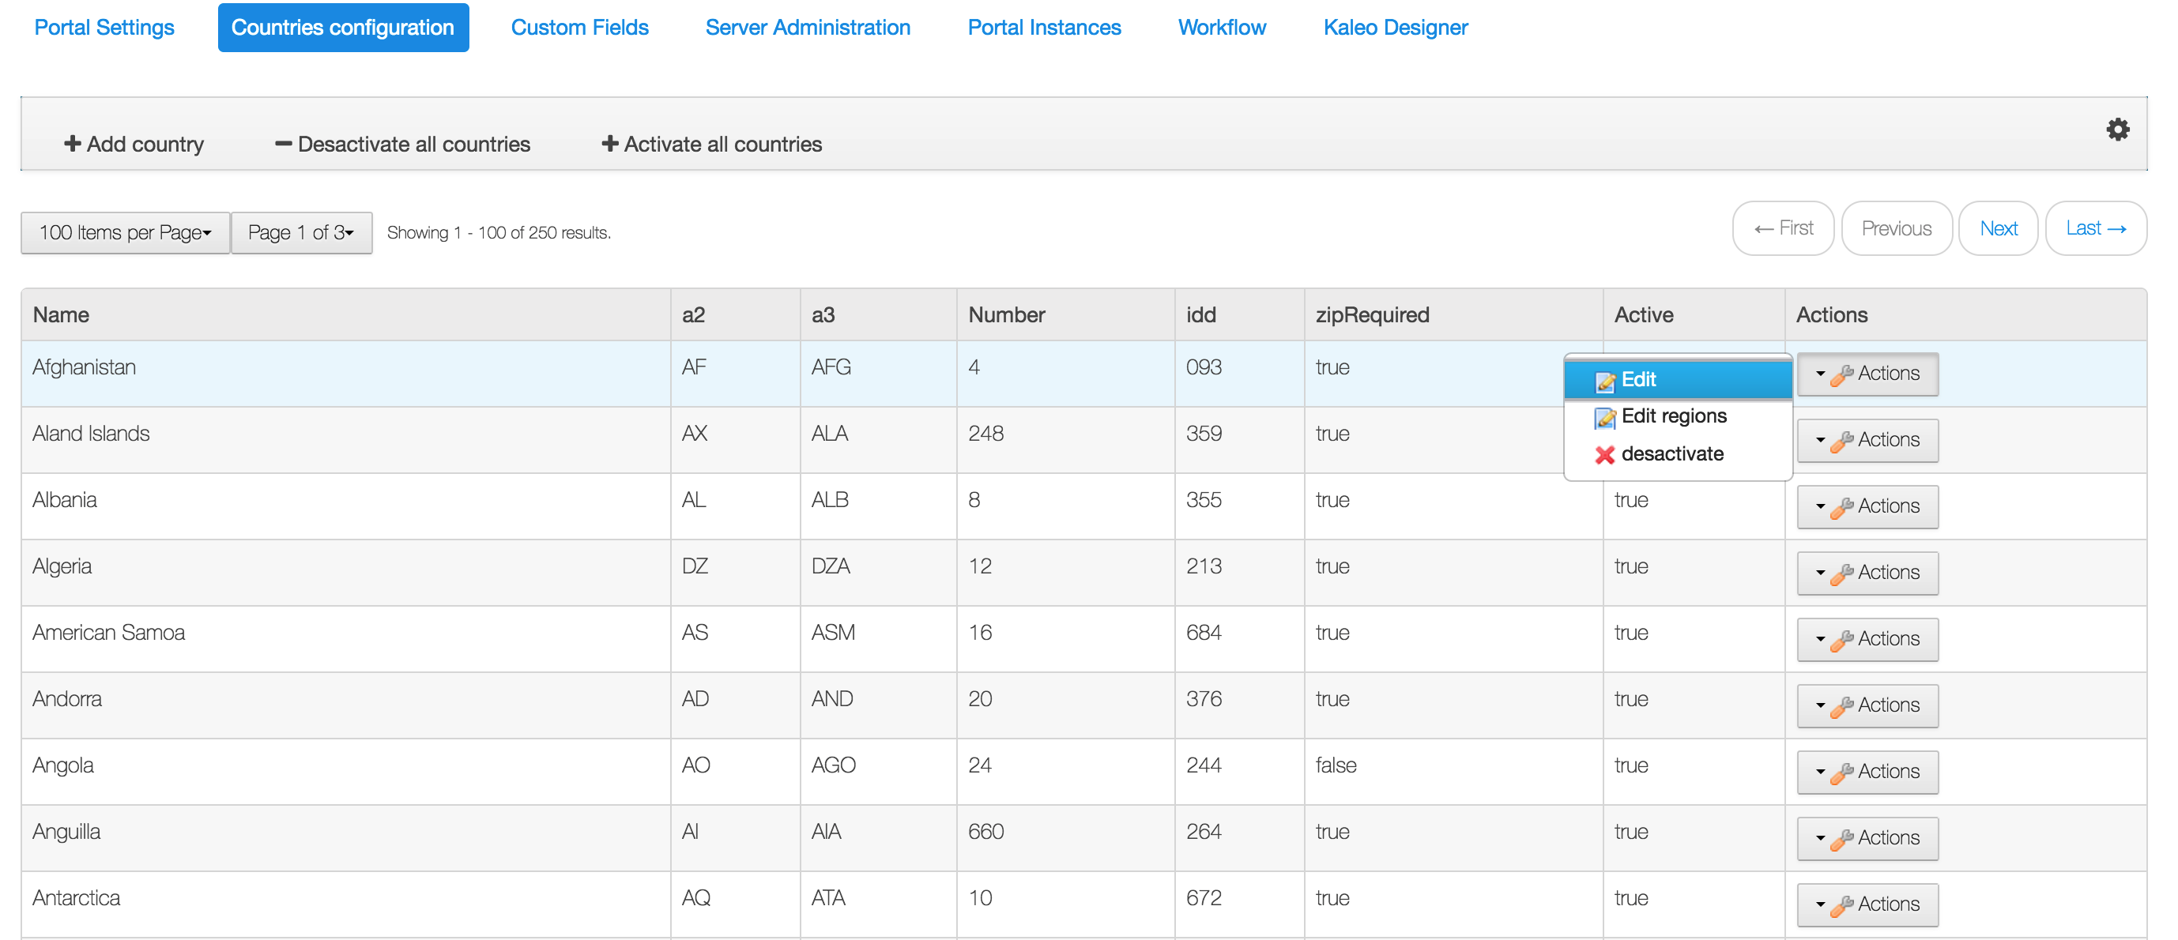
Gestion d’un pays
Depuis cette interface, vous pouvez administrer les pays du portail.
Il est possible d’éditer un pays.
Editer les régions d’un pays.
Désactiver un pays.
Désactiver tous les pays
Activer tous les pays

Slide 34
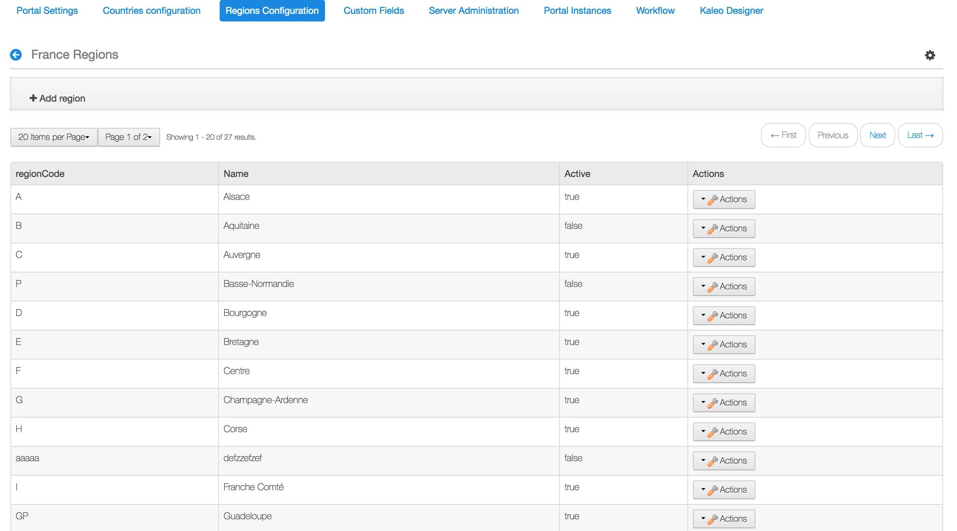
Administration des régions
Cliquez sur édit région.
Il est possible d’éditer une région.
Désactiver une région.
Désactiver toutes les régions.
Activer toutes les régions d’un pays.

Slide 35
Création d’un site d’annonce
Depuis l’interface de portail cliquer sur Sites

Slide 36
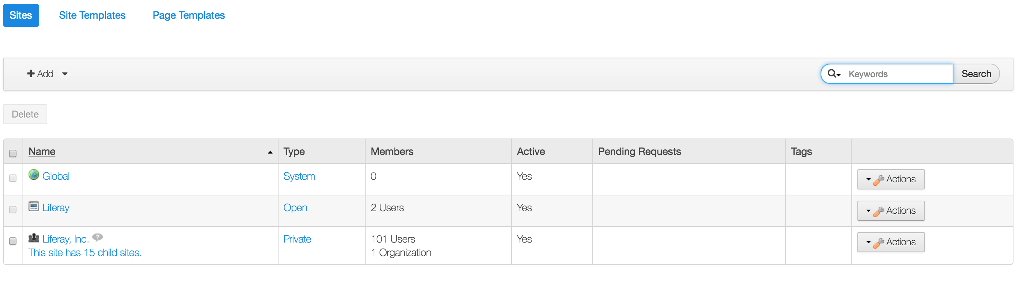
Création d’un site d’annonce
Nous arrivons sur cette page.
Nous pouvons voir :
l’environnement commun du portail (GLOBAL, contenu partagé pour tous les sites);
Liferay (le site par défaut);
1 organisation Liferay avec 15 sous-organisations;
Cliquez sur Add blank site;

Slide 37
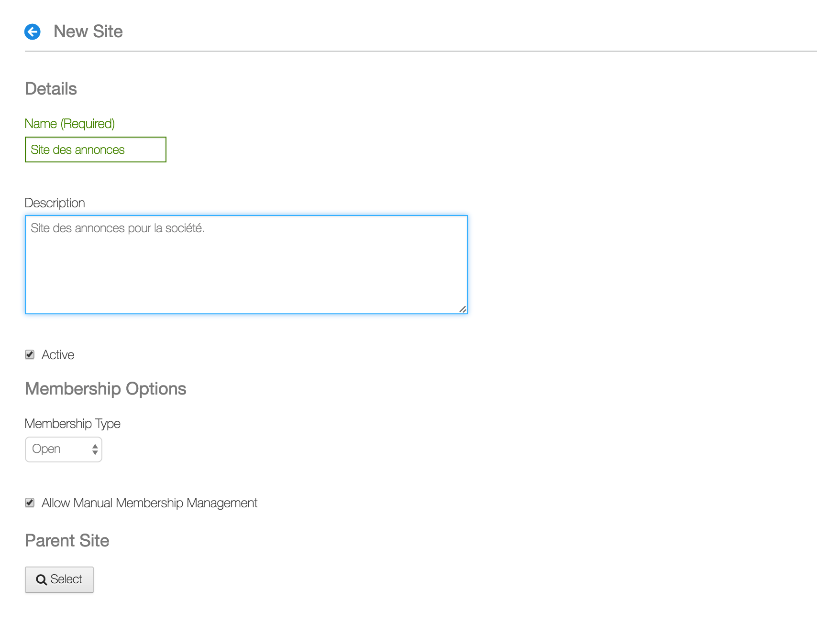
Création d’un site d’annonce
Nous allons créer un site vide.
Il est possible de créer un site via un template de site (voir documentation Liferay).
Il existe 3 type d’adhésion de site :
Public(tout le monde peut y accéder)
Restreint (il faut une invitation)
Privé (c’est l’administrateur rentre manuellement les utilisateurs du site)
Sauvegarder

Slide 38
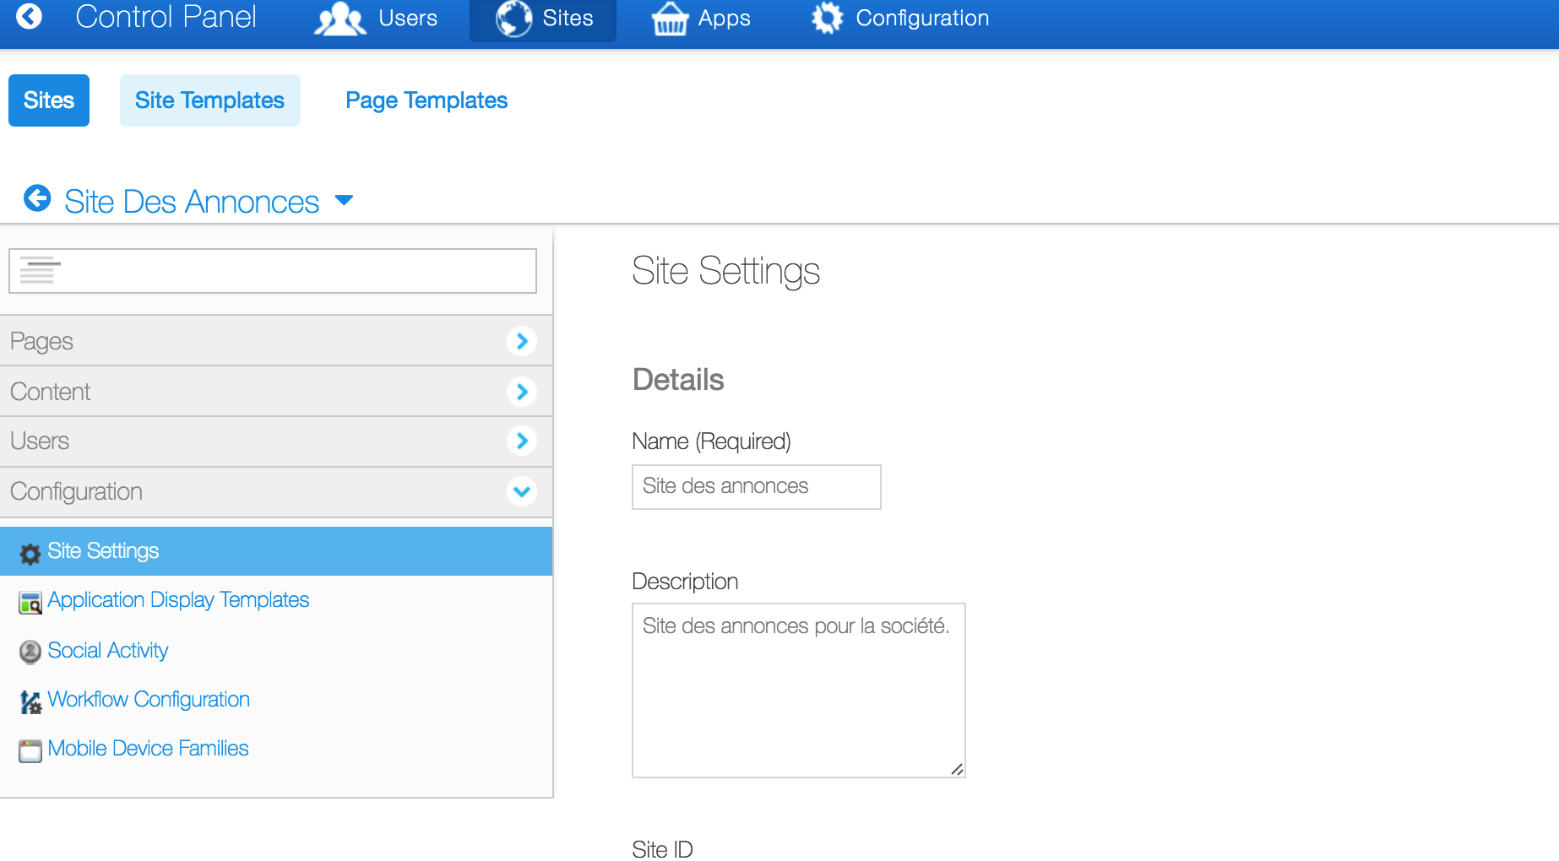
Paramétrage du site
Vous venez de créer votre premier site.
Un site est composé de
Pages
De contenus
D’utilisateurs
D’une configuration
Tant que le site n’a pas de pages, il n’est pas visible.

Slide 39
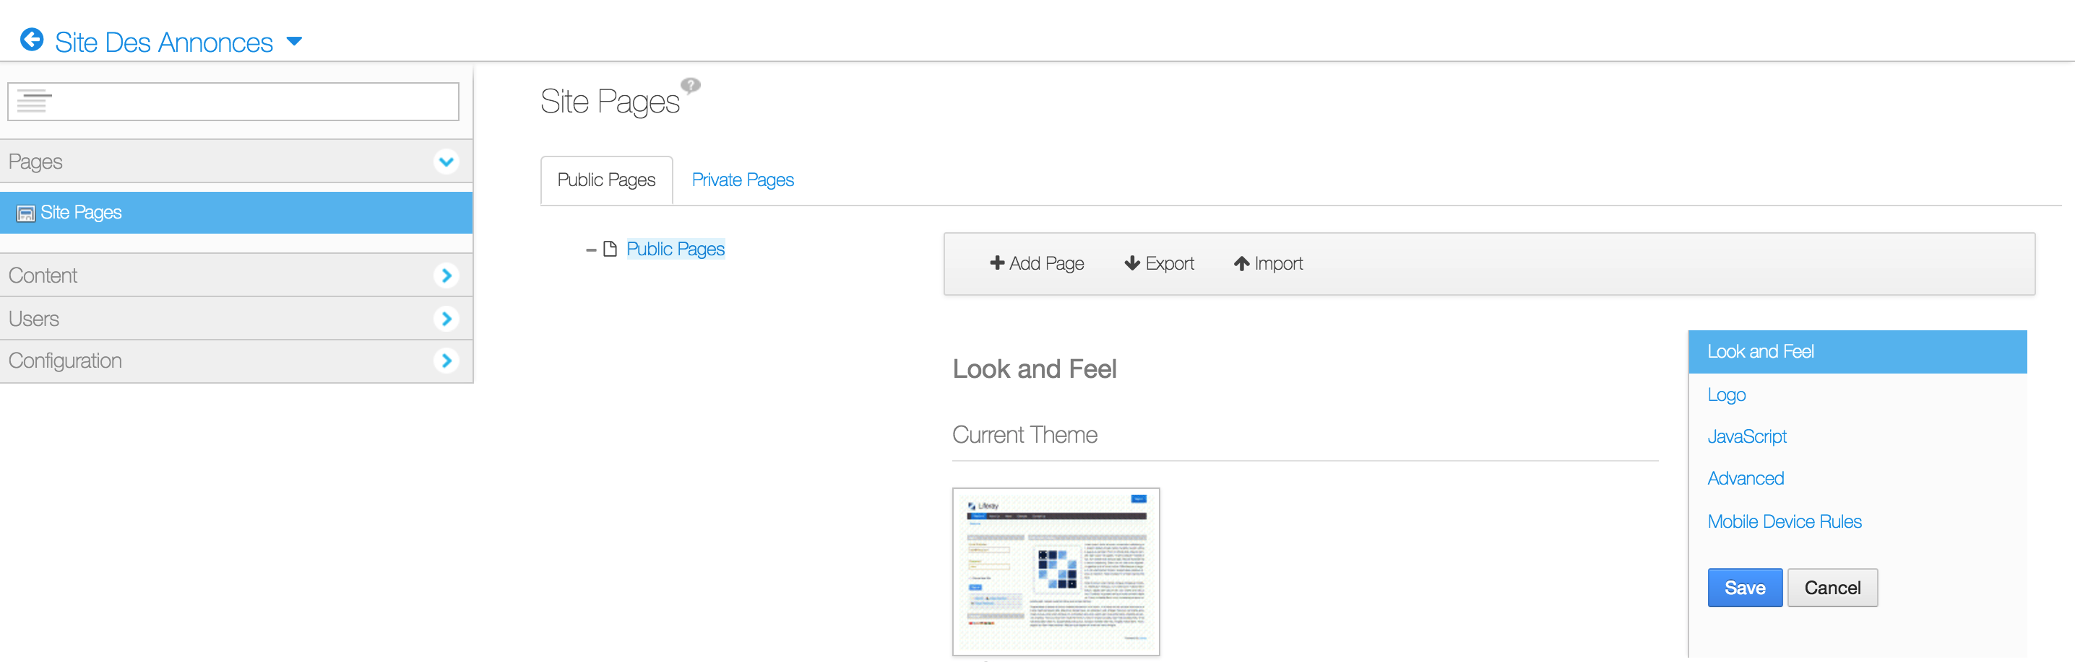
Paramétrage du site Ajout des pages
Cliquez sur pages
Cliquez sur Site Pages

Slide 40
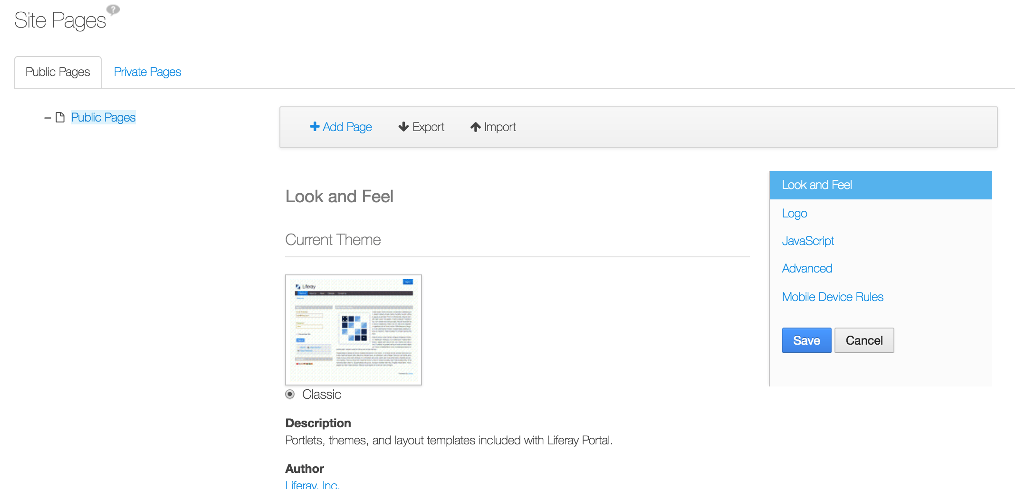
Paramétrage du site Ajout des pages
Cliquez sur Add Page

Slide 41
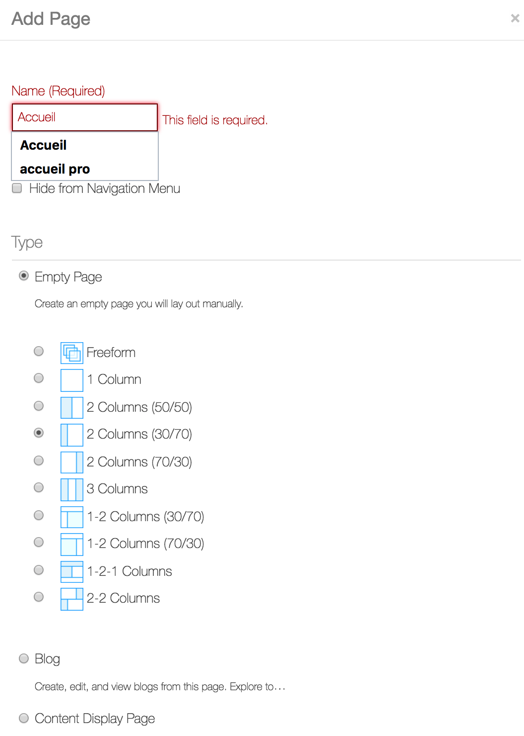
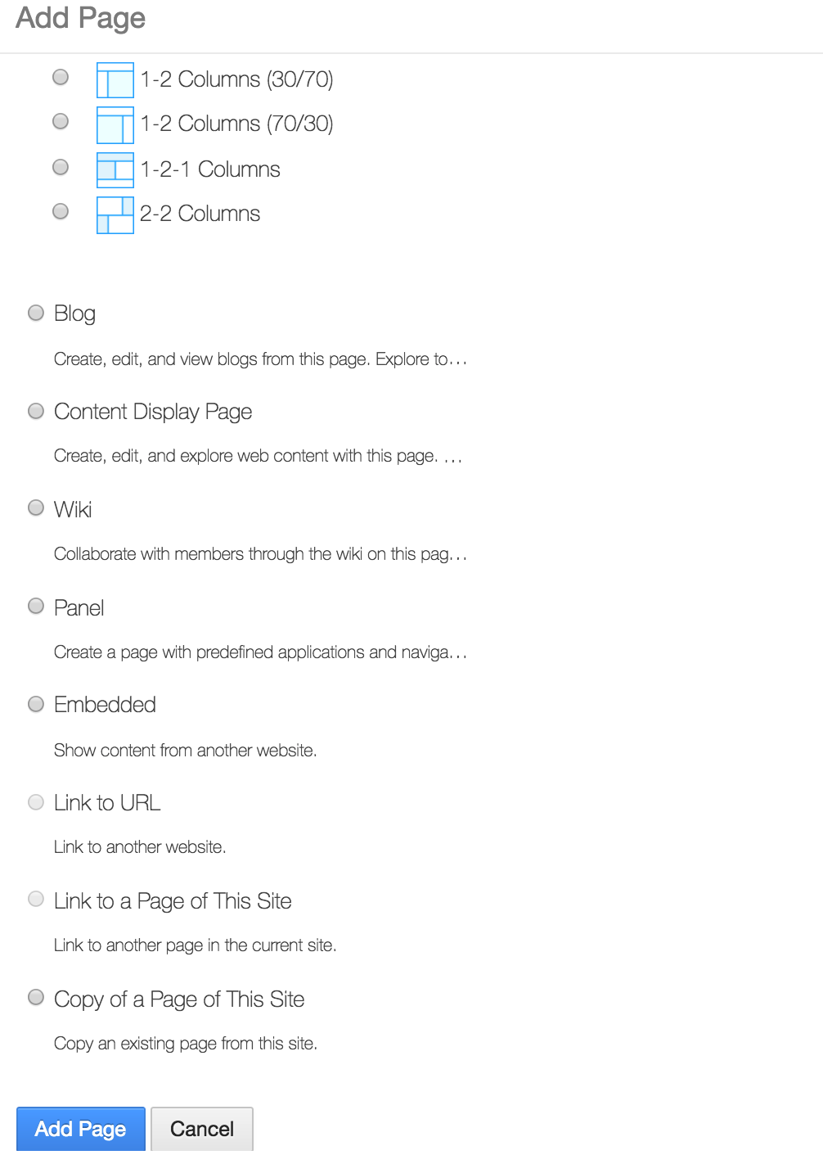
Paramétrage du site Ajout des pages
Une fenêtre s’ouvre :
Sélectionner un titre pour votre page (ici Accueil);
Sélectionner une grille de disposition pour placer les widhets Annonces (ici 30 70);
Aller tout en bas en scroll.
Cliquer sur Add Pages

Slide 42
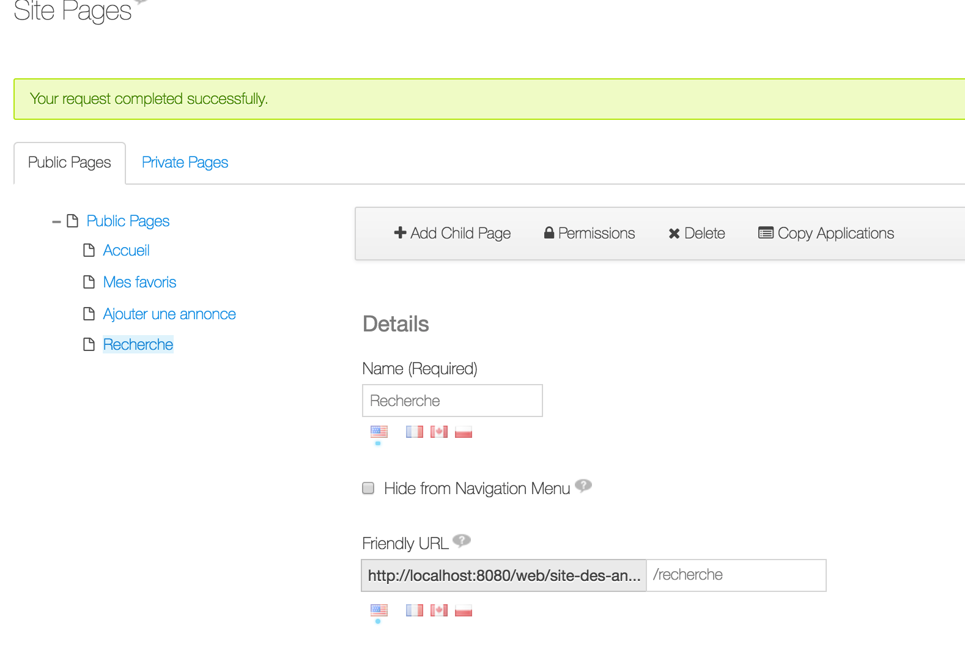
Paramétrage du site Ajout des pages
Vous venez de créer votre première page Liferay.
Répéter l’opération pour créer vos pages :
Accueil
Mes favoris
Ajouter une annonce
Recherche

Slide 43
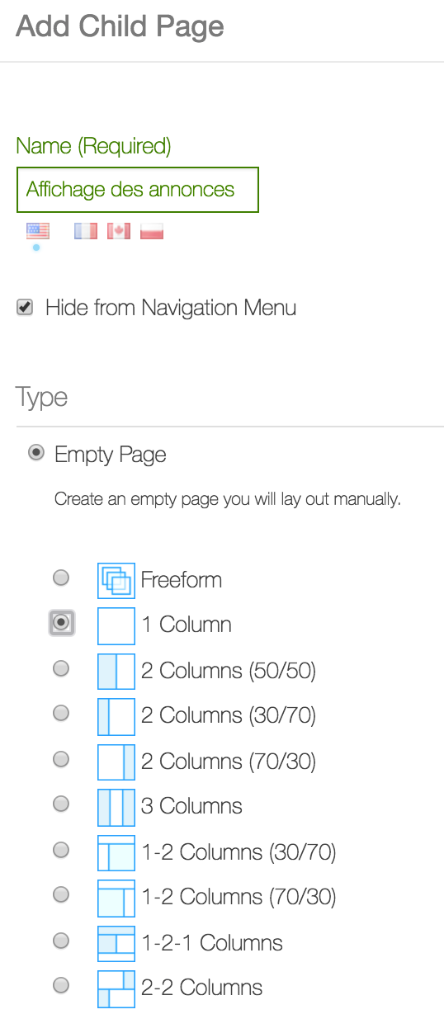
Ajouter une page cachée
Le plugin demande la création d’une page caché invisible depuis la navigation pour afficher les annonces.
Renseigner le nom « affichage des annonces »
Ne pas oublier de cocher la case « hide from navigation menu »
Sélectionner 1 column
Aller tout en bas de la pop up et cliquer sur « add page ».
Note : copier la friendly url de la page.

Slide 44
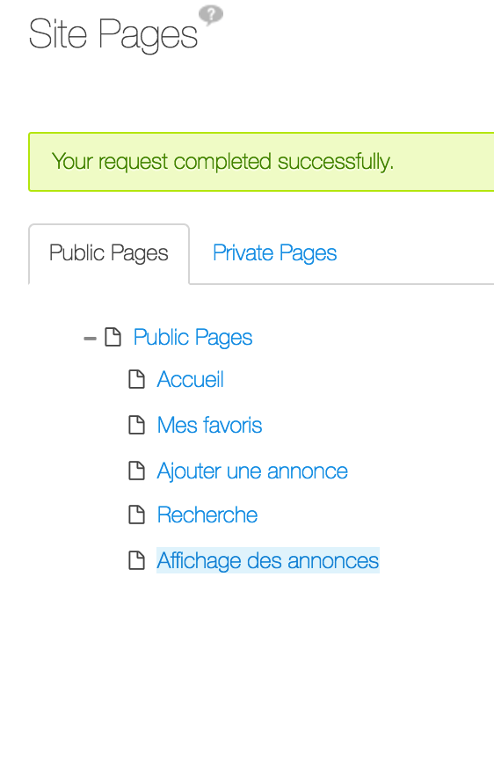
Paramétrage du site Ajout des pages
Vous devriez avoir cette nomenclature
Les pages sont créées mais elles sont vides, il n’y a pas de contenus ou d’application sur la page.
La friendly url de la page cachée est /affichage-des-annonces (en fonction de votre contribution)
Il es possible de spécifier une url d’une page pour une langue donnée.
De même que pour le SEO.

Slide 45
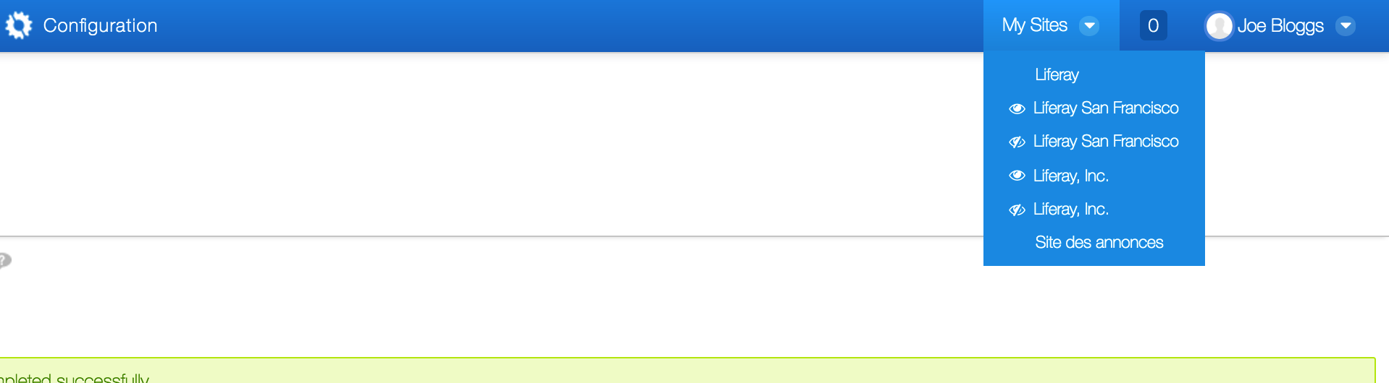
Création des catégories
Vos pages sont vides, il faut les compléter.
Se rendre en front offfice
Pour se faire clique sur My site => site des annonces

Slide 46
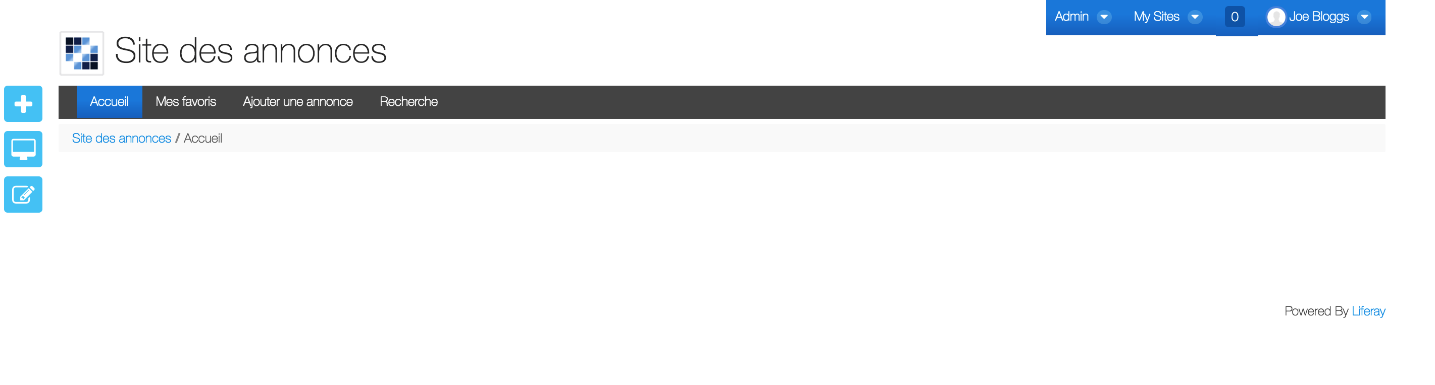
Contribution des pages
Notre première tâche est de compléter les pages avec les applications du module.
Cliquer sur le bouton +
Une fenêtre s’ouvre;

Slide 47
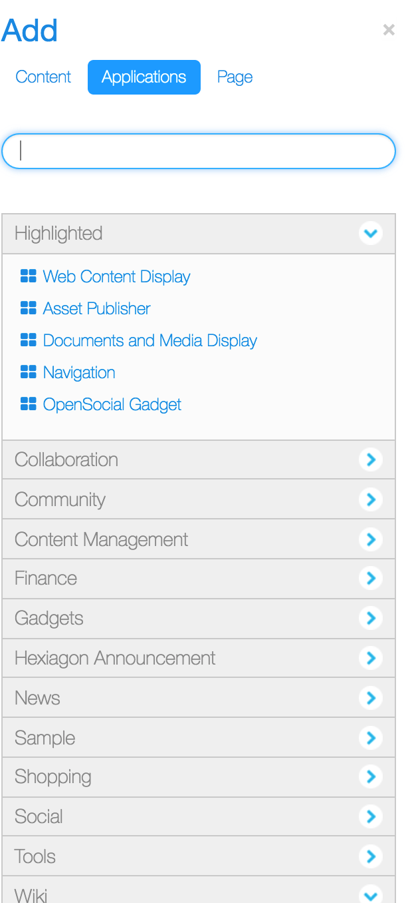
Accueil
Choisir l’onglet Applications.
Cette page liste toutes les applications du site (portlets).
Il est possible de rechercher les application ou de sélectionner une catégorie d’applications.
Sélectionner « Hexiagon Announcement »

Slide 48
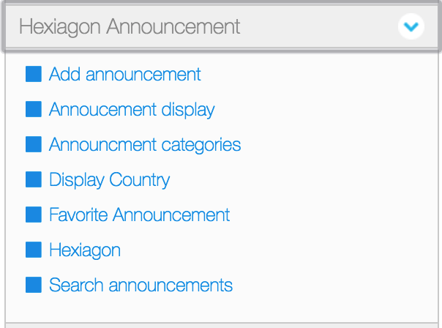
Accueil
Une barre défile avec la liste des applications du module d’annonces
Formulaire d’annonces;
Affichage des annonces;
Affichage des catégories des annonces (sélecteur des catégories)
Affichage des pays
Affichage des annonces favorites
Module de recherche des annonces
Bonus le module Hexiagon
Il est possible d’enrichir vos pages avec les applications Liferay (voir doc Liferay, hors périmètre)

Slide 49
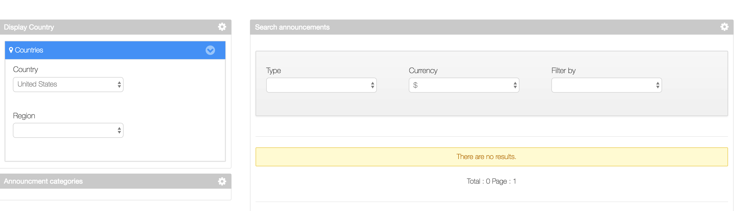
Accueil
Faire un grad and drop ou glisser déposer de l’application display country dans la colonne gauche de votre page.
Faire un grad and drop ou glisser déposer de l’application categories dans la colonne gauche de votre page.
Faire un glisser déposer de l’application Search annoucement sur la colone droite de votre page d’acceil.
Vous remarquez qu’il n’existe pas de catégories dans l’afficage des catégories.
Il n’y a pas de type d’annonces
La liste des pays reprends la configuration des pays du back office Liferay
Nous compléterons ces informations par la suite

Slide 50
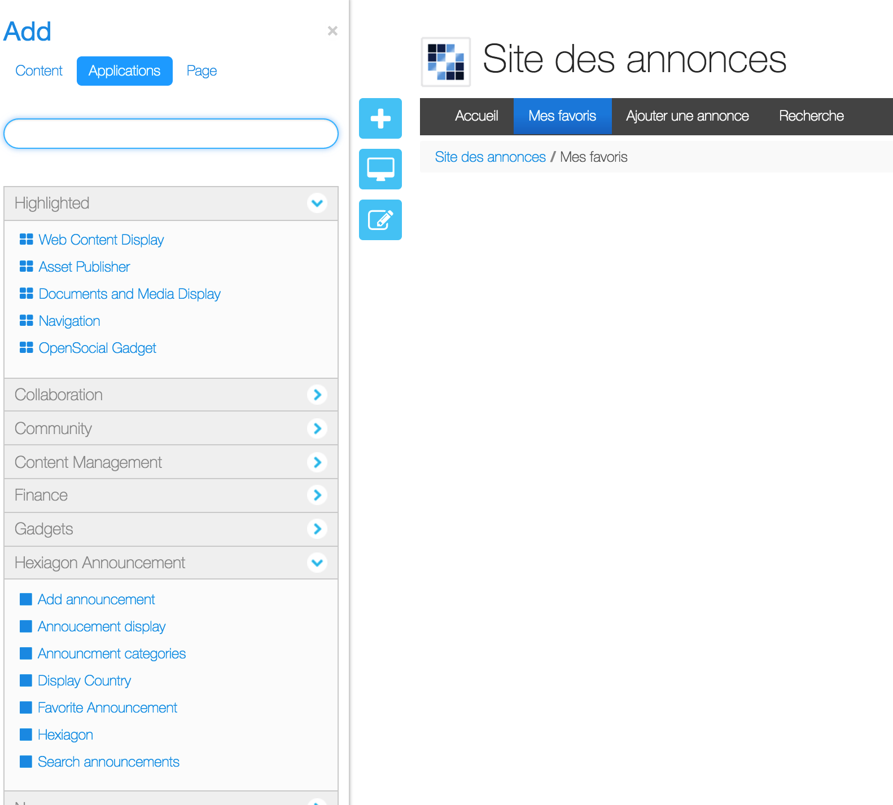
Mes favoris
Cliquez sur Mes favoris
Cliquez sur le plus.
Sélectionner et faire un drag and drop de « search annoucement » dans la page

Slide 51
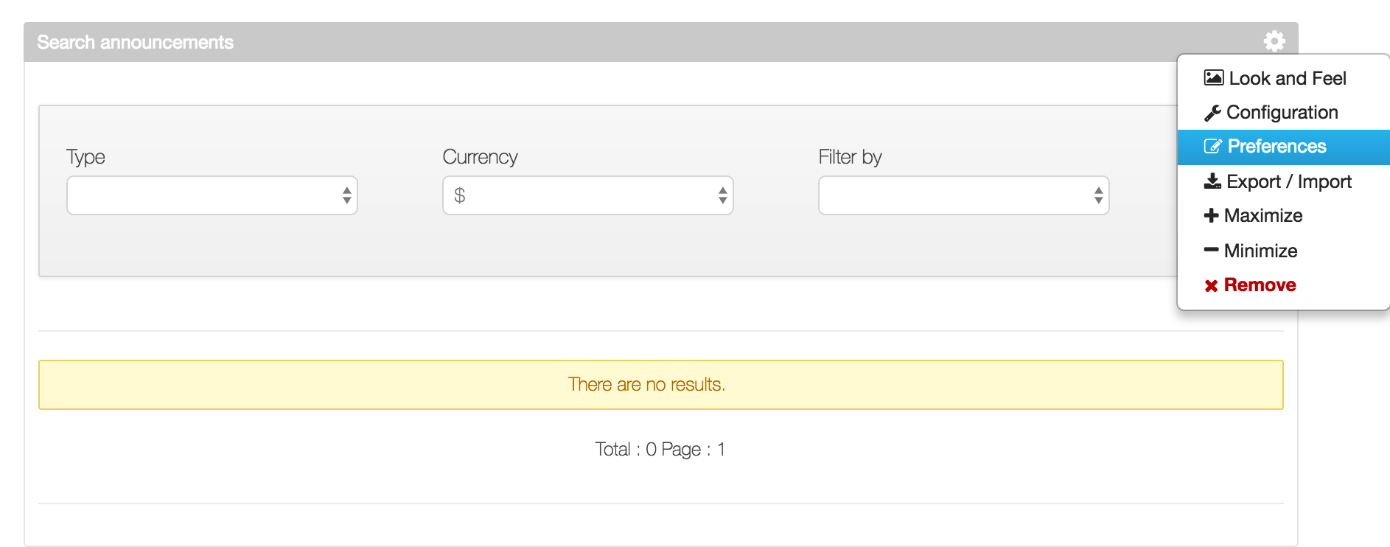
Mes favoris
Cliquez sur l’engrenage et sur « Preferences ».
Cochez « Is user's favorite announcement »
Le paramètre delta donne le nombre d’annonces à afficher sur une page.
Sauvegarder vos modifications, vous venez de configurer la pages mes favoris.

Slide 52
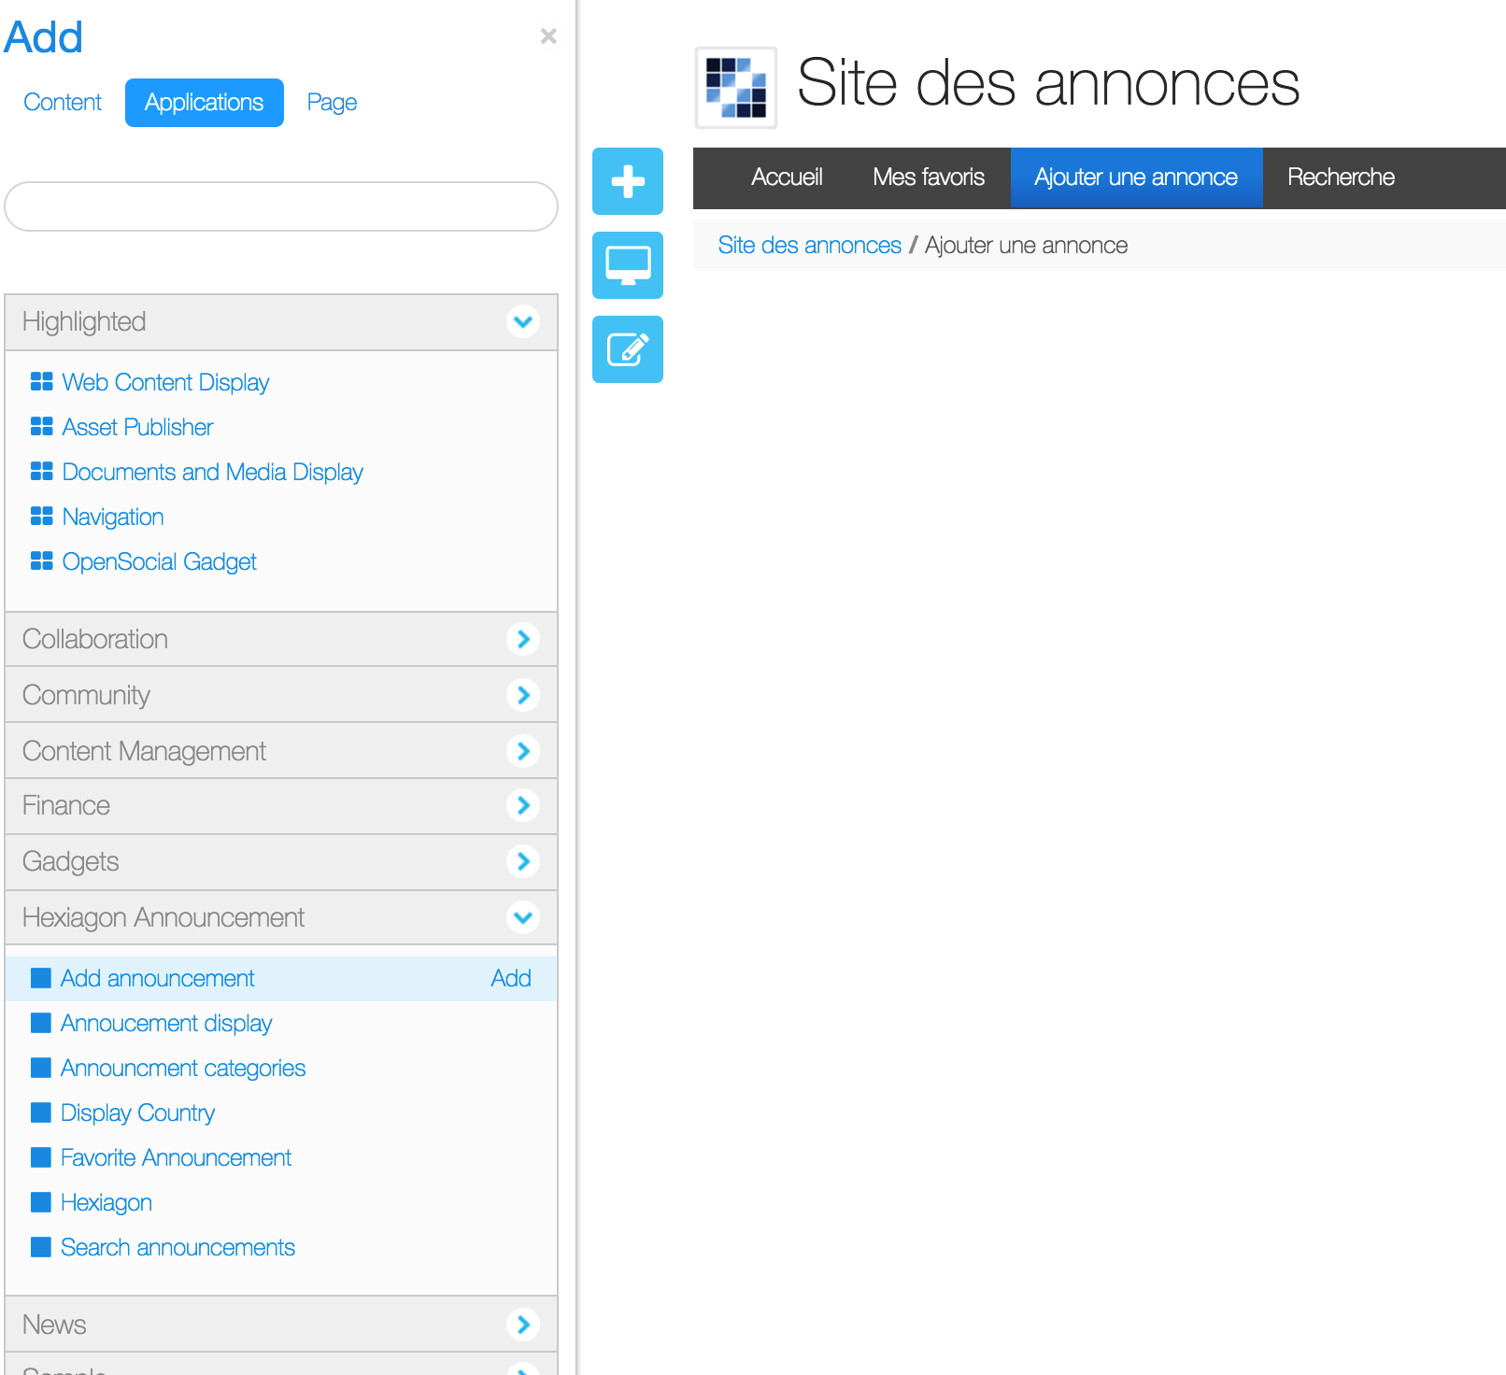
Ajouter une annonce
Aller sur la page « ajouter une annonce »
Cliquez sur le plus et applications.
Sélectionnez la portlet add announcement.
Faire un glisser déposer sur la page
Cette portlet est important car elle gère les spécificités du plugin.

Slide 53
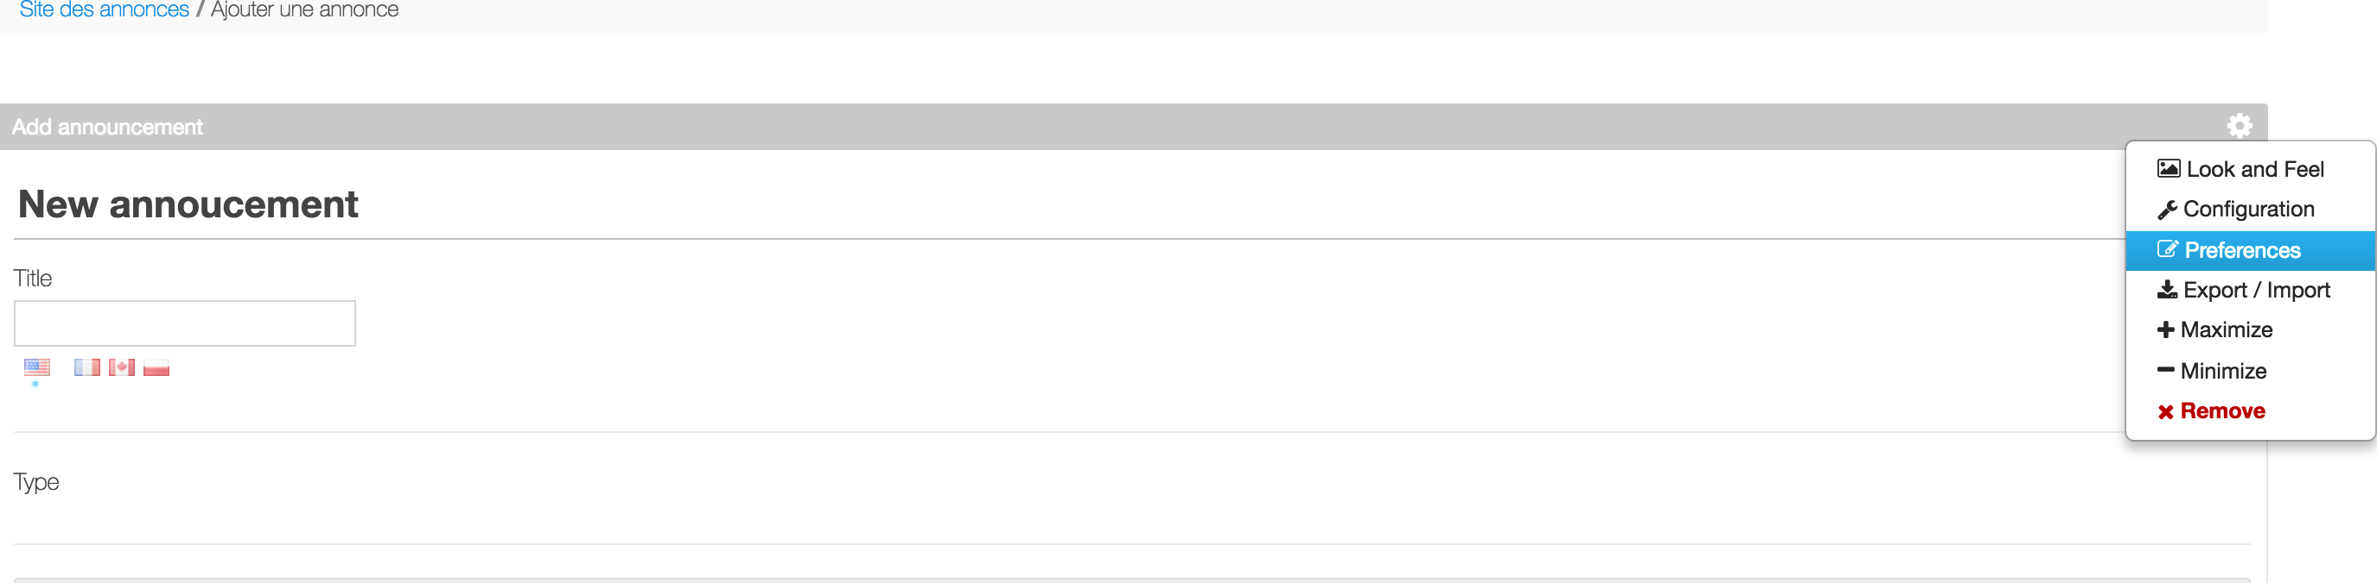
Paramétrage des annonces
Cliquez sur l’engrenage et sur « Preferences ».
Vous arriverez sur la configuration des annonces du site

Slide 54
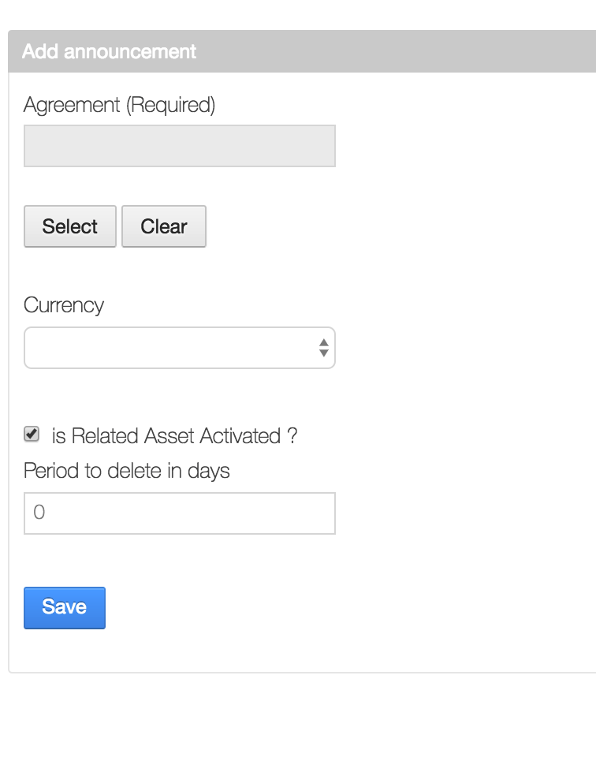
Paramétrage des annonces
Agreement => permet d’ajouter des conditions pour la publication de vos annonces.
Cette charte est obligatoire
Currency => permet de spécifier la devise par défaut du site;
Is related asset Activated ? => permet de lier des contenus à votre annonce.
Périod to delete in days => Important, permet de spécifier en jour, la durée de vie d’une annonce. Mettre 30 jours et ajouter une charte et sauvegarder.
Cliquez sur return to full page

Slide 55
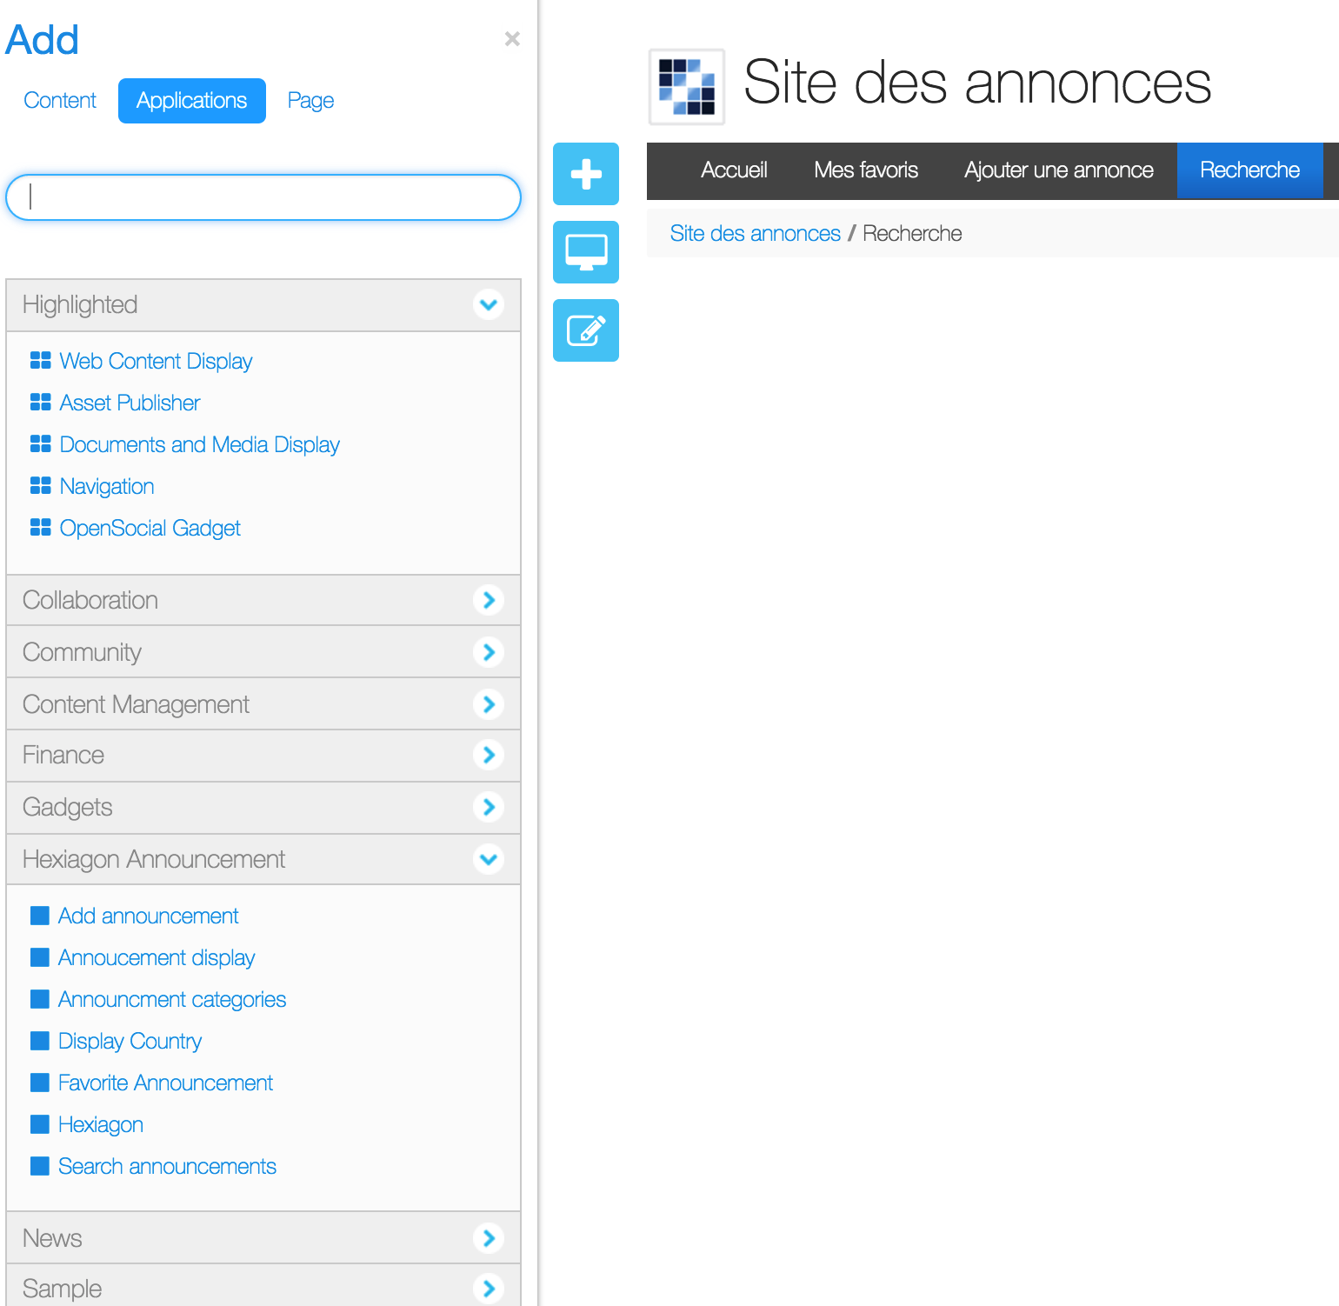
Ajouter une page depuis le front Ajouter mes annonces
Cliquer sur le plus, puis sur page.
Compléter les champs et mettre « Mes annonces en titre »
Sectionner votre disposition
Cliquez sur « add to page »
Cliquer sur « Mes annonces »
Cliquer sur le plus;
Sélectionnez »Search annoucement » glisser déposer dans la page.
Cliquez sur l’engrenage et sur « preferences »

Slide 56
Configuration de la page mes annonces
Cocher « Is user's annoucements ? »
Sélectionner le nombre d’annonces à afficher par défaut dans la page (delta).
Sauvegarder vos modification.
Cet page va afficher les annonces de l’utilisateur connecté.
Ses contributions
Cliquez sur return to full page

Slide 57
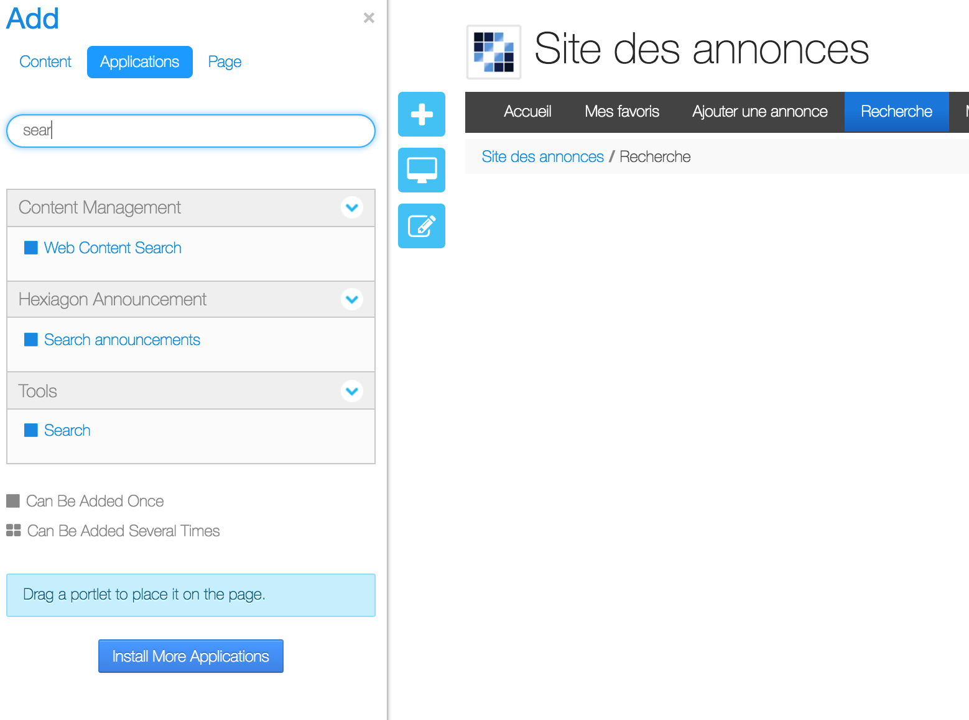
Configuration de la recherche par facettes de Liferay
Se rendre dans la page « Recherche »
Cliquez sur le plus puis sur application en haut.
Recherchez l’application search et faire un glisser déposer dans la page

Slide 58
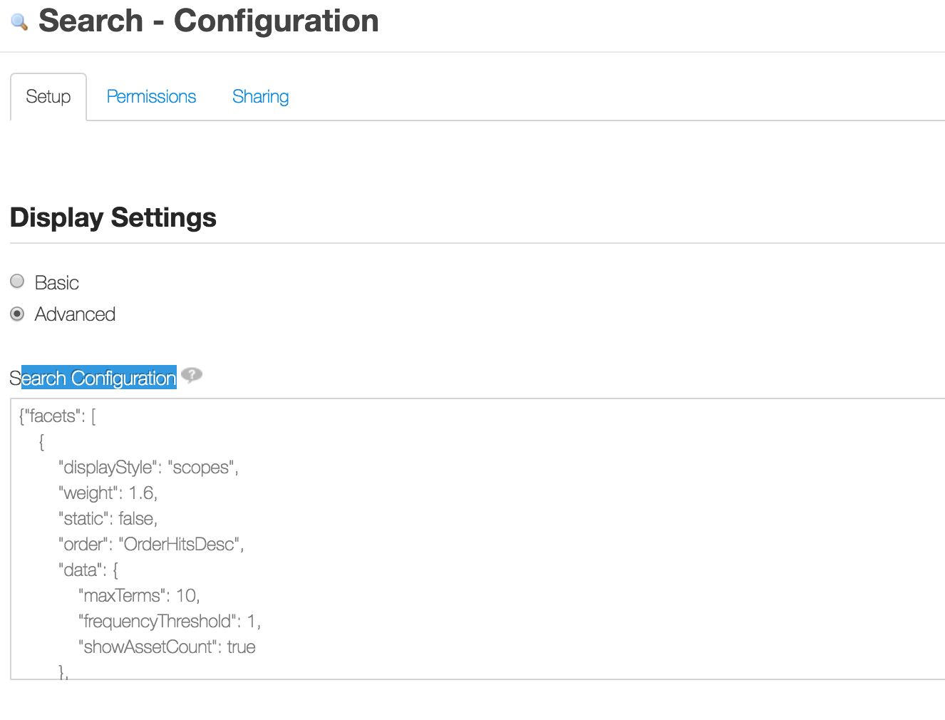
Configuration de la recherche
Cliquer sur l’engrenage et sélectionner « configuration »
Sélectionner le radio Advanced
Se rendre sur https://github.com/Gle-o/Hexiagon/blob/michelin/search.txt
Copier le contenu
Le coller dans « Search Configuration » (remplacer l’existant)
Sauvegarder

Slide 59
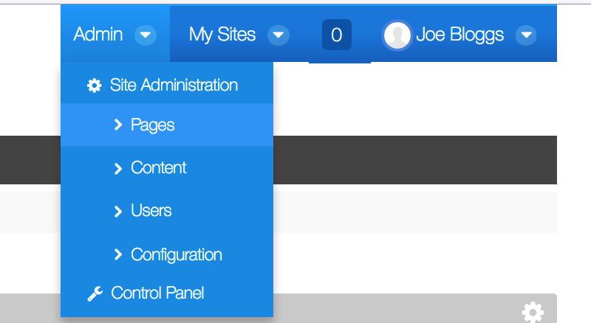
Configuration des devises
Cliquez sur admin et content
Sélectionner content
Aller sur « Announcement currency»

Slide 60
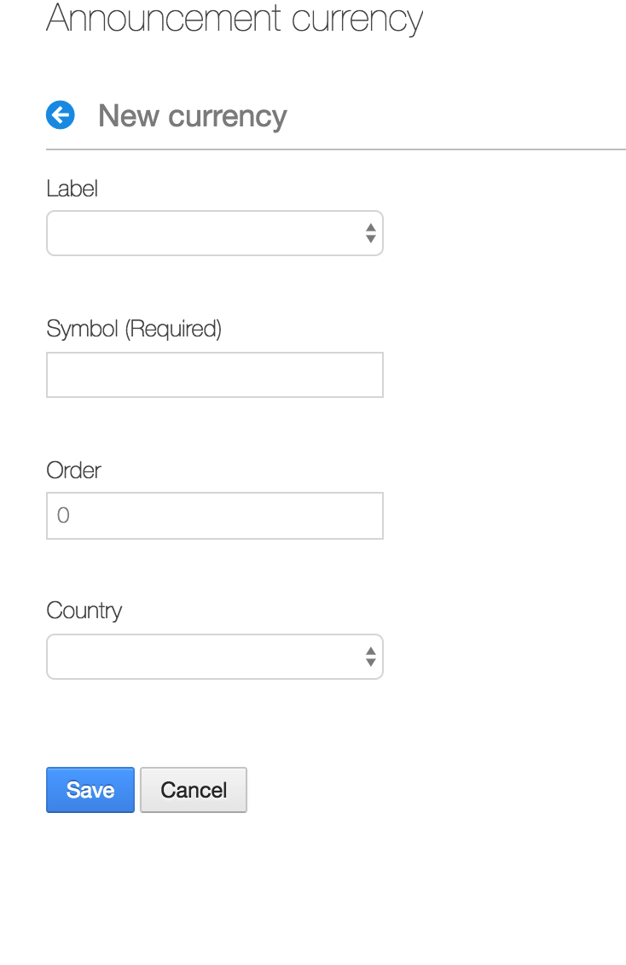
Configuration des devises
Cliquez sur add currency
Vous pouvez ajouter vos devises
Ne pas oublier le symbole, le pays et le label.
Sauvegarder
Il est possible de faire du drag and sur les devises pour générer un ordre d’affichage pour le formulaire d’ajout des annonces.

Slide 61
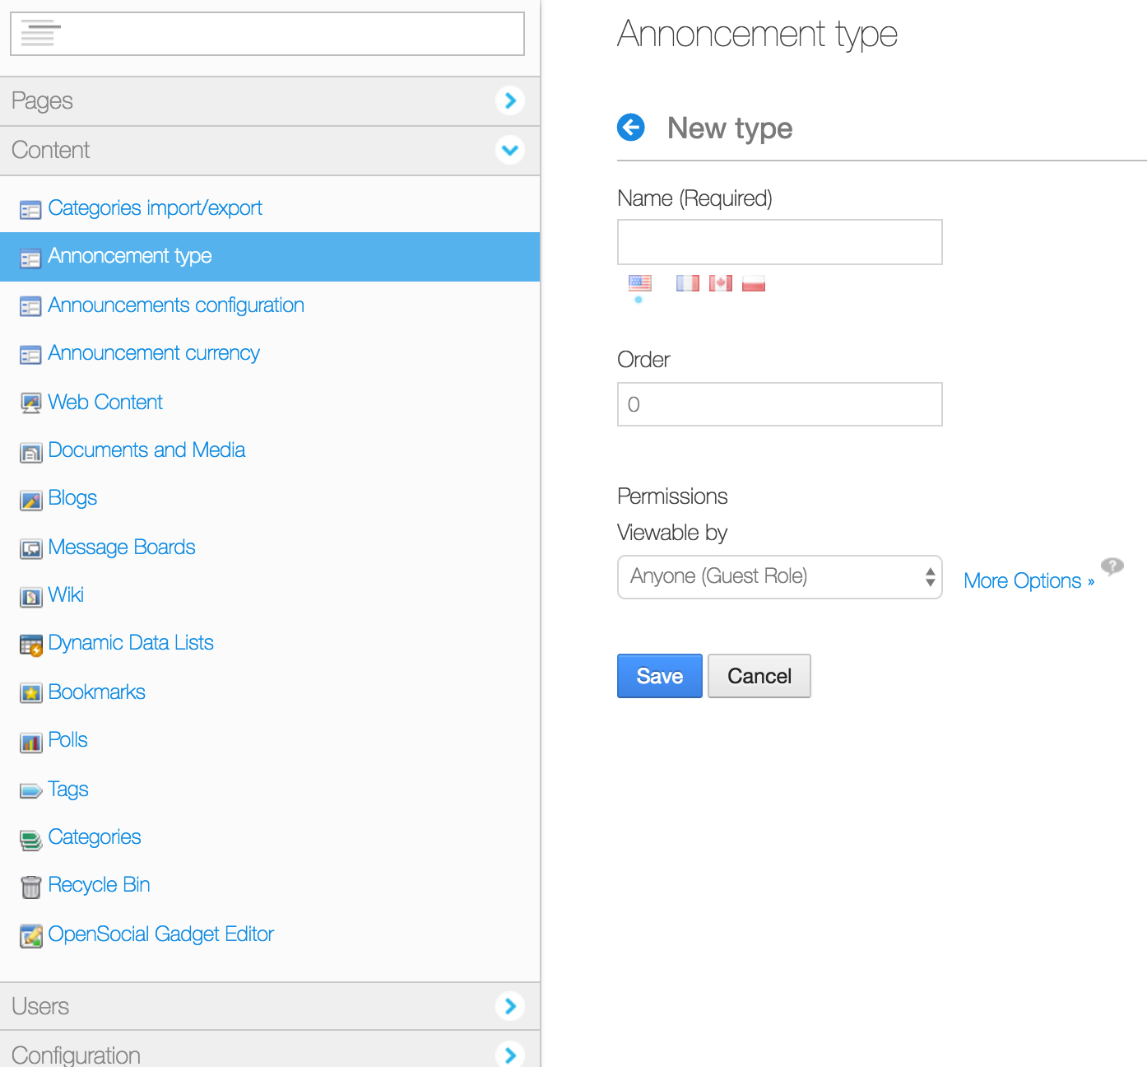
Configuration des types
Cliquez sur Annoncement type
Cliquer sur « add type »
Compléter les champs.
Il est possible de faire du drag and sur les types pour générer un ordre d’affichage pour le formulaire d’ajout des annonces.

Slide 62
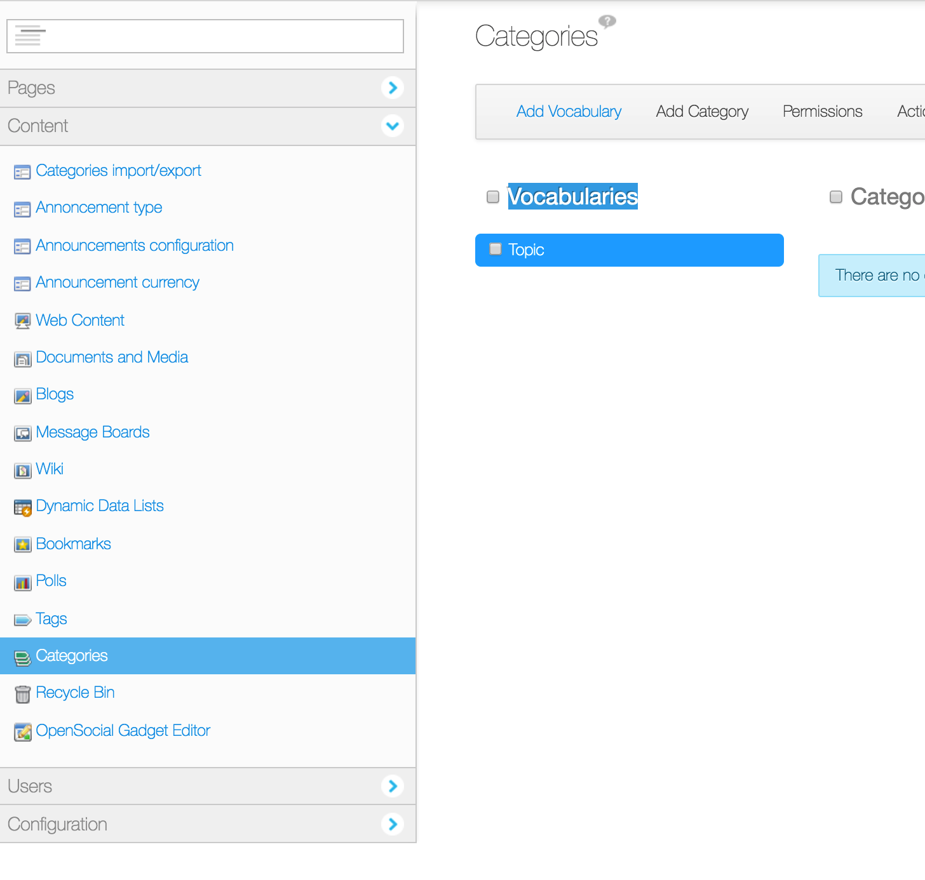
Configuration des catégories
Cliquez sur Categories
Cliquez sur « add vocabulary »
Une fenêtre s’ouvre.

Slide 63
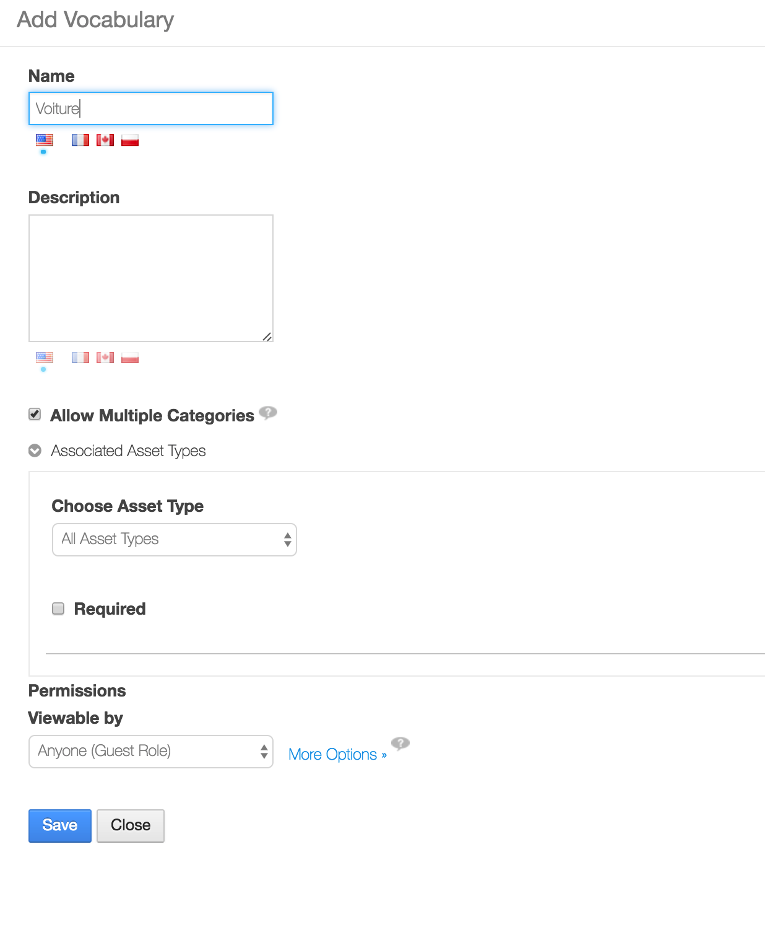
Configuration des catégories
Un vocabulaire est un ensemble de catégories.
La case « Allow Multiple Categories » permet à l’utilisateur de choisir une ou plusieurs catégories si celle-ci est cochée ou non.
Choose asset type =>
Sélectionner le type Announcement
Cocher Required
Le vocabulaire sera associé aux annonces et le contributeur devra choisir obligatoirement une catégorie du vocabulaire pour sauvegarder son annonce
Sauvegardez

Slide 64
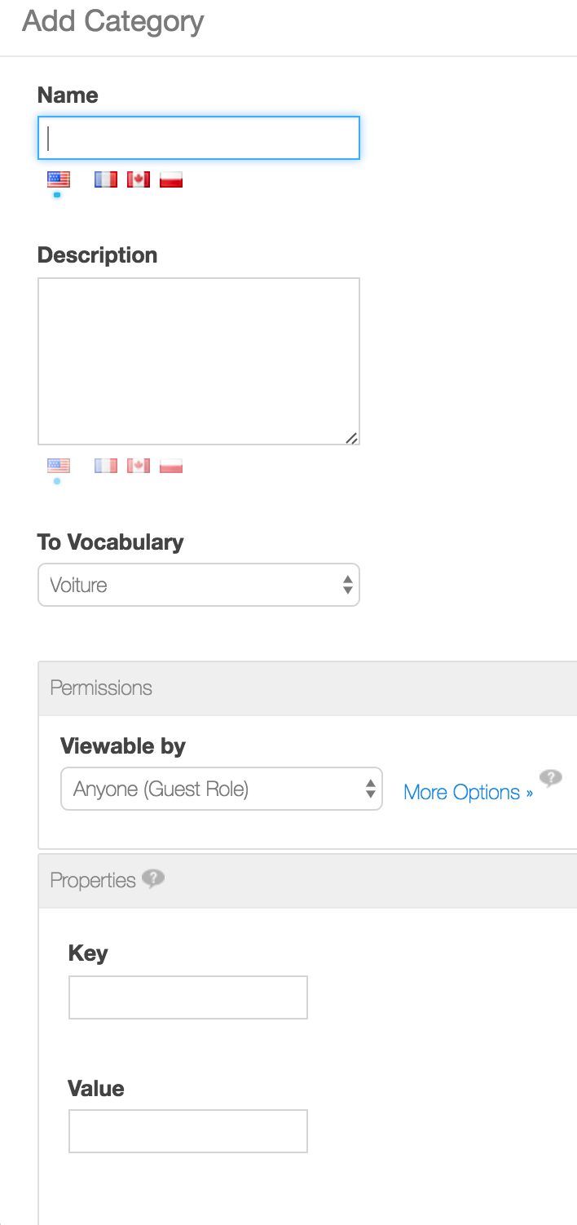
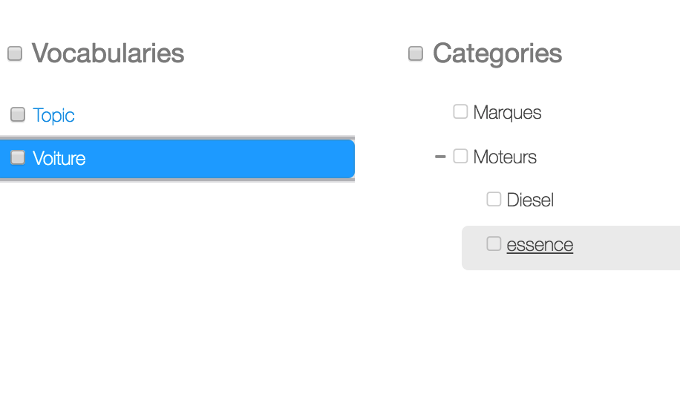
Configuration des catégories
Cliquez sur add catégory pour ajouter des catégories.
Les catégories sont buissonnantes.
Vous pouvez définir des enfants et des catégories filles via un drag and drop.
Pour importer ou exporter des catégories, vous pouvez clisuer sur « Categories import/export »

Slide 65
Gestion des propriétés du plugin

Slide 66
Fichier de configuration
https://github.com/Gle-o/Hexiagon/blob/michelin/Hexiagon-portlet/src/main/resources/gleo-portal.properties
Le plugin embarque un hook pour le fichier portal.properties de Liferay.
Il est possible à partir de ce fichier de modifier le comportement du plugin.
La première étape consiste à récupérer les sources.
La deuxième à modifier le fichier gleo-portal.properties.
La troisième à builder le plugin avec la commade => mvn clean install
La quatrième consiste à deployer le plugin sur le serveur (war)

Slide 67

Batch de suppression des annonces et durée de vie d’une annonce.
Il existe actuellement un chron lancé par Liferay pour supprimer les annonces de manière automatique.
La propriété zen question est :
annoncements.scheduler.delete.enabled
Choisir true pour activer la suppression des annonces.
False pour désactiver la suppression des annonces.
Si on active la propriété, il sera possible de définir la durée de vie d’une annonce, avec la propriété :
annoncements.default.period.to.delete.in.days
De base 60 jours;

Slide 68
Configuration des images des annonces limite, hauteur, largeur
Le plugin supporte 3 images pour une annonce donnée.
Il est possible d’augementer le nombre d’images pour une annonce avec la propriété :
annoncements.image.limit
De même, le plugin Liferay propose un traitement de l’image pour effectuer un rapport homothétique entre la largeur ou/et la hauteur.
Ce traitement permet d’alléger la taille des images.
Il est possible de spécifier une hauteur max et une largeur max pour les images.
annoncements.image.max.height
annoncements.image.max.width

Slide 69
Configuration des images des annonces Taille des images
Le plugin propose un formulaire pour ses annonces.
Ce formulaire possède une validation côté navigateur et une validation côté serveur.
La validation de la taille des images se repose sur la propriété :
annoncements.image.max.size
Cette taille est exprimée en bit.
Le plugin accepte un certain format d’images, il est possible de configurer les formats via la propriété :
annoncements.image.extensions

Slide 70
Configuration de la recherche
La recherche Liferay se fait en AJAX et se base sur le cycle de vie ressource pour effectuer son traitement.
Il est possible le nombre d’élements à afficher par la recherche via :
annoncements.default.delta.search

Slide 71
Architecture du projet
Une annonce est un asset.
https://dev.liferay.com/develop/tutorials/-/knowledge_base/6-2/asset-framework
Le plugin utilise un service builder pour construire son modèle.
Grâce à ce système, nous pouvons catégoriser, mettre des commentaires, le plugin, tagger, utiliser un workflow …
Pour la gestion du workflow voir :
https://dev.liferay.com/develop/tutorials/-/knowledge_base/6-2/workflow
https://dev.liferay.com/develop/tutorials/-/knowledge_base/6-2/workflow-enabling-entities

Slide 72
Service Builder
Voir https://dev.liferay.com/develop/tutorials/-/knowledge_base/6-2/service-builder
Pour modifier ou ajouter un élément au niveau d’une annonce voir :
https://github.com/Gle-o/Hexiagon/blob/michelin/Hexiagon-portlet/src/main/webapp/WEB-INF/service.xml
Lancer le service builder avec la commande mvn liferay:build-service

Slide 73

Traductions

Slide 74
I18N
Le plugin adopte un fonctionnement standart pour la gestion des langues et des traduction.
Ce système repose sur des fichiers .properties se situant :
https://github.com/Gle-o/Hexiagon/tree/michelin/Hexiagon-portlet/src/main/resources/content
Il exite un fichier de traduction pour le français, le polonais et l’anglais US.
Language_en_US.properties
Language_fr.prop
Language_pl.properties

Slide 75
Modifier les traductions
Modèle clé valeur.
Pour un fichier .properties donné et pour une clé donnée, nous avons une traduction:
Ex :
new-announcement=New annoucement (en)
new-announcement=Nouvelle annonce (fr)
En remplissant le fichier https://github.com/Gle-o/Hexiagon/blob/michelin/Hexiagon-portlet/src/main/resources/content/Language_pl.properties
Il sera possible de spécifier les traductions pour la Pologne.
Pour savoir ou se trouve la clé dans les pages, faire une recherche de la clé dans les fichiers .jsp*.
Voir https://dev.liferay.com/develop/tutorials/-/knowledge_base/6-2/overriding-language-properties-using-a-hook

Slide 76
Liste des applications

Slide 77
add-announcement-portlet
Le code associé est disponible :
https://github.com/Gle-o/Hexiagon/blob/michelin/Hexiagon-portlet/src/main/java/com/gleo/plugins/hexiagon/portlet/announcements/web/AddAnnouncementController.java
Cette portlet permet d’afficher le formulaire d’ajout pour une annonce.
Elle permet de aussi de configurer l’application via ses préférences.

Slide 78
Framework asset
Le plugin utilise le framework asset de Liferay pour pouvoir se brancher sur les catégories, les tags et les commentaires et l’asset publisher et le workflow.
L’implémentation pour l’asset est :
https://github.com/Gle-o/Hexiagon/tree/michelin/Hexiagon-portlet/src/main/java/com/gleo/plugins/hexiagon/portlet/announcements/asset
Asset renderer et asset factory

Slide 79
Recherche Lucène
Liferay utilise en interne un moteur Lucène pour sa recherche par document.
Afin d’améliorer les performances du plugin, celui-ci propose une implémentation d’un indexer.
https://github.com/Gle-o/Hexiagon/blob/michelin/Hexiagon-portlet/src/main/java/com/gleo/plugins/hexiagon/portlet/announcements/indexer/AnnouncementIndexer.java
Pour ajouter un index, voir la méthode doGetDocument()

Slide 80
Workflow
https://github.com/Gle-o/Hexiagon/tree/michelin/Hexiagon-portlet/src/main/java/com/gleo/plugins/hexiagon/portlet/announcements/workflow
Le plugin propose un Handler

Slide 81
display-country-portlet
Permet d’afficher les pays depuis une liste
https://github.com/Gle-o/Hexiagon/blob/michelin/Hexiagon-portlet/src/main/java/com/gleo/plugins/hexiagon/portlet/countries/web/DisplayCountryController.java
Pour la configuration back office :
https://github.com/Gle-o/Hexiagon/blob/michelin/Hexiagon-portlet/src/main/java/com/gleo/plugins/hexiagon/portlet/countries/web/CountryConfigurationController.java

Slide 82
annoucement-search
Portlet de recherche d’une annonce.
Ne pas modifier la recherche JAVA, Lucène.
Il est en revenche possible de modifier les vues JSP (graphisme, disposition des éléments).
https://github.com/Gle-o/Hexiagon/blob/michelin/Hexiagon-portlet/src/main/java/com/gleo/plugins/hexiagon/portlet/search/web/AnnoucementSearchController.java

Slide 83
types-portlet
Permet de mofifier, ajouter ou supprimer des types (voir back office)
https://github.com/Gle-o/Hexiagon/tree/michelin/Hexiagon-portlet/src/main/java/com/gleo/plugins/hexiagon/portlet/types/web

Slide 84
currencies-portlet
Permet de modifier supprimer, ajouter des devises:
https://github.com/Gle-o/Hexiagon/blob/michelin/Hexiagon-portlet/src/main/java/com/gleo/plugins/hexiagon/portlet/currencies/web/CurrenciesController.java

Slide 85
announcements-portlet
Permet de modifier, ajouter supprimer des annonces depuis le back office:
https://github.com/Gle-o/Hexiagon/blob/michelin/Hexiagon-portlet/src/main/java/com/gleo/plugins/hexiagon/portlet/announcements/web/AnnouncementsController.java

Slide 86
announcement-display-portlet
Permet d’afficher une annonce
https://github.com/Gle-o/Hexiagon/blob/michelin/Hexiagon-portlet/src/main/java/com/gleo/plugins/hexiagon/portlet/announcements/web/AnnouncementDisplayPortlet.java

Slide 87
Gestion des droits et des permissions

Slide 88
Gestion des rôles et des permissions
Bien lire https://dev.liferay.com/discover/portal/-/knowledge_base/6-2/roles-and-permissions
Le plugin vient avec des permissions de base pour des rôles donnés.
Il est possible de modifier ou d’ajouter des action sur les portlets via le fichier default.xml :
https://github.com/Gle-o/Hexiagon/blob/michelin/Hexiagon-portlet/src/main/resources/resource-actions/default.xml
Il est conseillé de ne pas supprimer des actions.
Le code est lié aux actions.

Slide 89
Permissions de base du plugin
Actions d’une annonce :
<action-key>DELETE</action-key>
<action-key>PERMISSIONS</action-key>
<action-key>UPDATE</action-key>
<action-key>VIEW</action-key>
<action-key>ADD_DISCUSSION</action-key>
<action-key>UPDATE_DISCUSSION</action-key>
<action-key>DELETE_DISCUSSION</action-key>

Slide 90
Permissions de base du plugin
Pour la devise :
<action-key>DELETE</action-key>
<action-key>PERMISSIONS</action-key>
<action-key>UPDATE</action-key>
<action-key>VIEW</action-key>

Slide 91
Permissions de base du plugin
Pour un type :
<action-key>DELETE</action-key>
<action-key>PERMISSIONS</action-key>
<action-key>UPDATE</action-key>
<action-key>VIEW</action-key>

Slide 92
Permissions de base du plugin
Pour une devise :
<action-key>DELETE</action-key>
<action-key>PERMISSIONS</action-key>
<action-key>UPDATE</action-key>
<action-key>VIEW</action-key>

Slide 93
Permissions de base du plugin
Les actions pour ajouter une devise, une annonce, un type ou mettre à jour l’ordre d’affichage s’effectuent depuis un modèle plus haut niveau :
Voir <model-name>com.gleo.plugins.hexiagon.model</model-name>

Slide 94
Configuration des rôles en back office
Le portail Liferay permet de créer des rôles.
Un rôle un ensemble de permissions.
Une permissions est un ensemble d’actions comme marcher, parler, supprimer, ajouter, voir, regarder, chanter.
Le plugin d’annonce vient avec des actions par défaut comme ajouter, supprimer, ajouter un commentaire.
Pour pouvoir créer un rôle ou ajouter des permissions à un rôle, il faudra se rendre en back office.

Slide 95
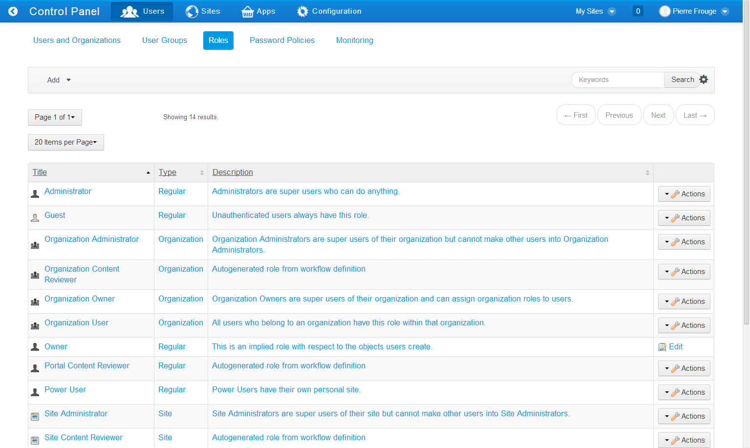
Configuration des rôles en back office
Aller en back office en tant qu’admin.
Se rendre sur l’onglet « Rôles »
Choisir ou créer le rôle en question pour la gestion des annonces
Cliquer sur « define permissions».

Slide 96
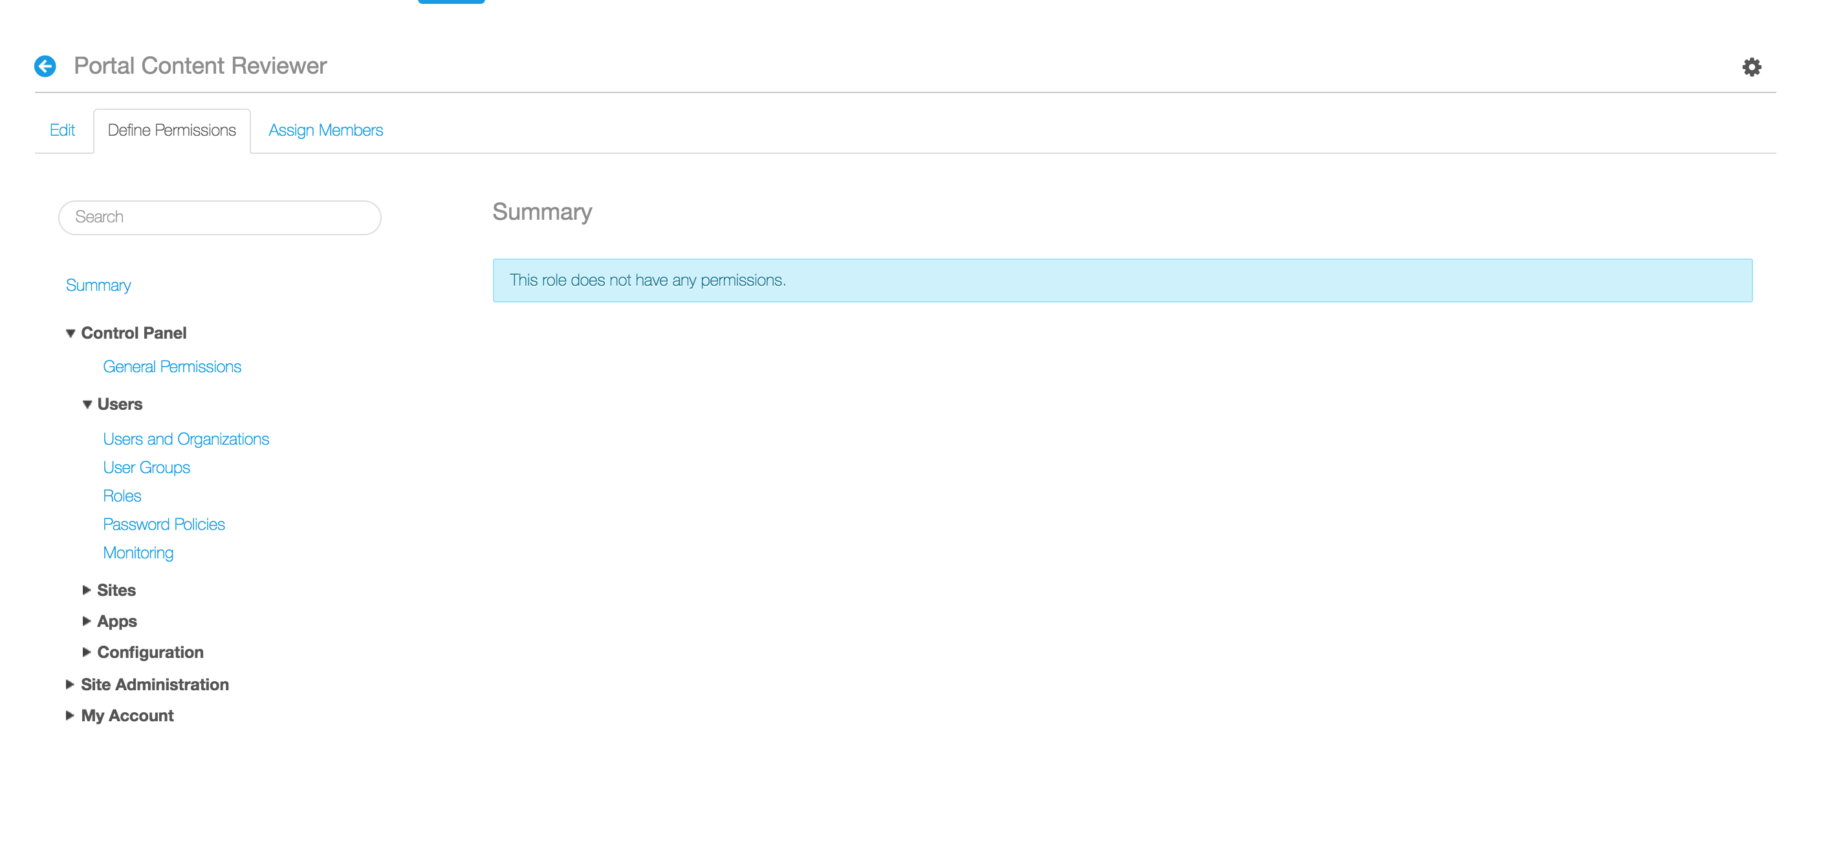
Configuration des rôles en back office

Slide 97
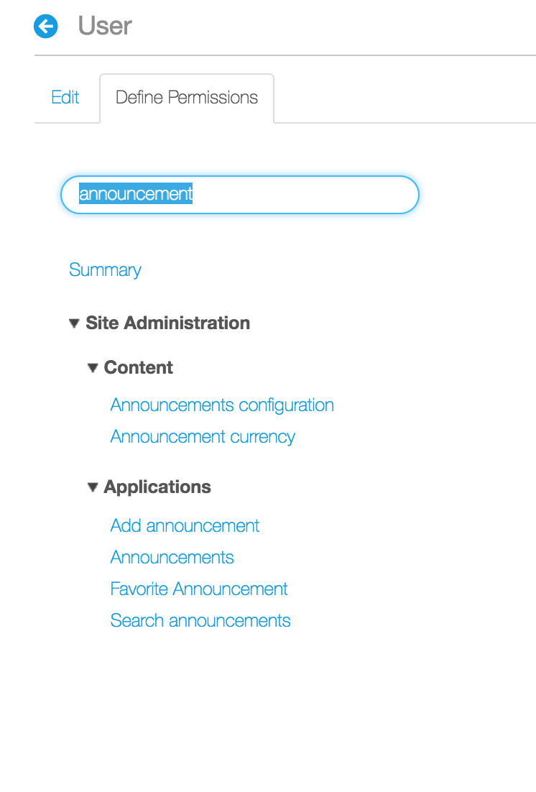
Configuration des rôles en back office
Renseigner announcement dans la recherche.
La recherche doit retourner 6 résultat.
Pour affecter des actions sur une annonce pour un rôle donnée, cliquer sur Annoucement configuration.
Pour gérer les portlets d’affichage, se rendre la section Applications.

Slide 98
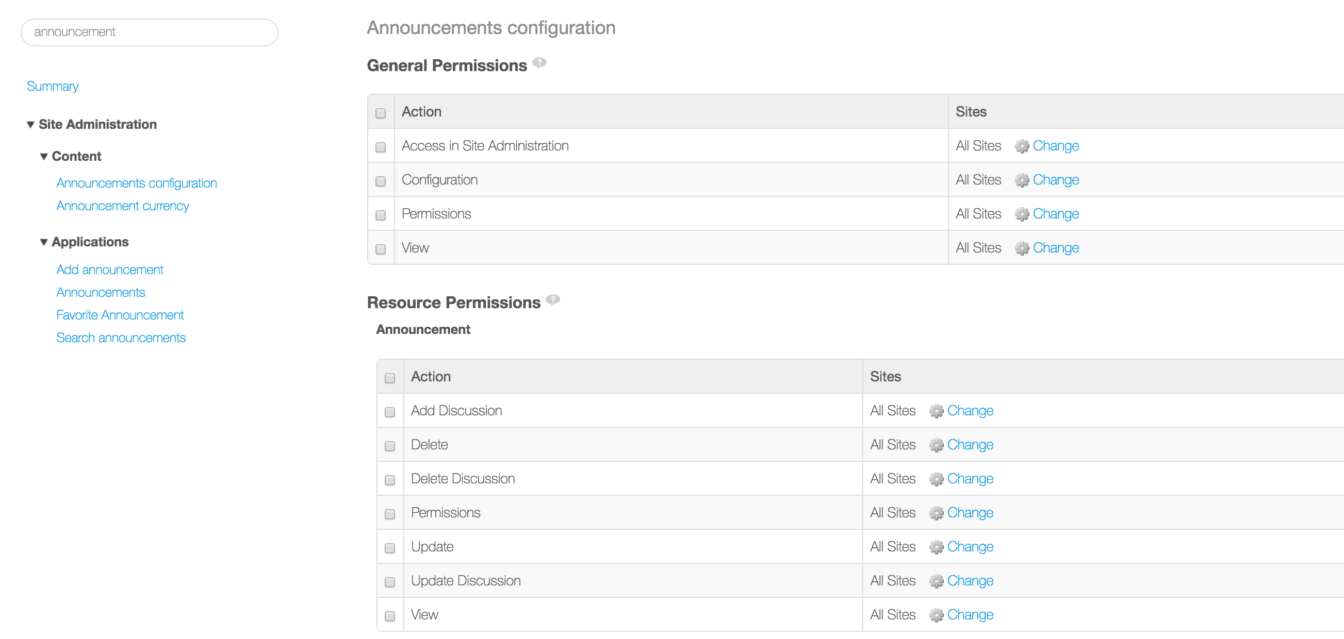
Gestion des actions
Pour ajouter une actions, cocher la case correspondante et sauvegarder vos modifications.

Slide 99
Gestion des permissions
Comme vous l’avez remarqué, les actions proviennent du fichier https://github.com/Gle-o/Hexiagon/blob/michelin/Hexiagon-portlet/src/main/resources/resource-actions/default.xml
Il est possible d’affecter des actions par défaut pour un rôle donné.
Le fichier default.xml assure la sécurité des données. Un utilisateur connecté ne pourra jamais voir ou consulter une annonce.
Si le client modifie le fichier default.xml, il prendra soin de définir les actions pour faire correspondre son besoin avec la sécurité du portail Liferay.

Slide 100
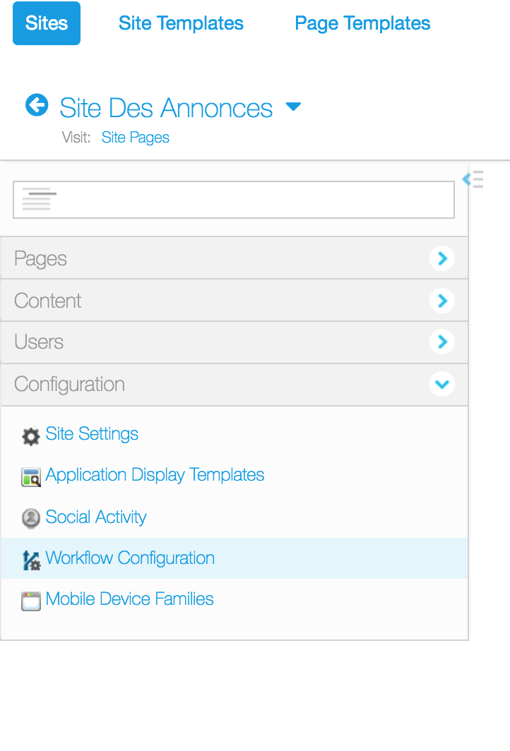
Activation du workflow
Installer un moteur de workflow exemple avec Kaleo =>
https://web.liferay.com/fr/marketplace/-/mp/application/15193893
Se rendre en back office sur un site donnée.
Se rendre la partie configuration et choisir workflow.
Le plugin respecte le standard Liferay.
Pour plus d’informations, voir dicumentation en ligne de Liferay.
Comment activer le workflow sur les annonces ?

Slide 101
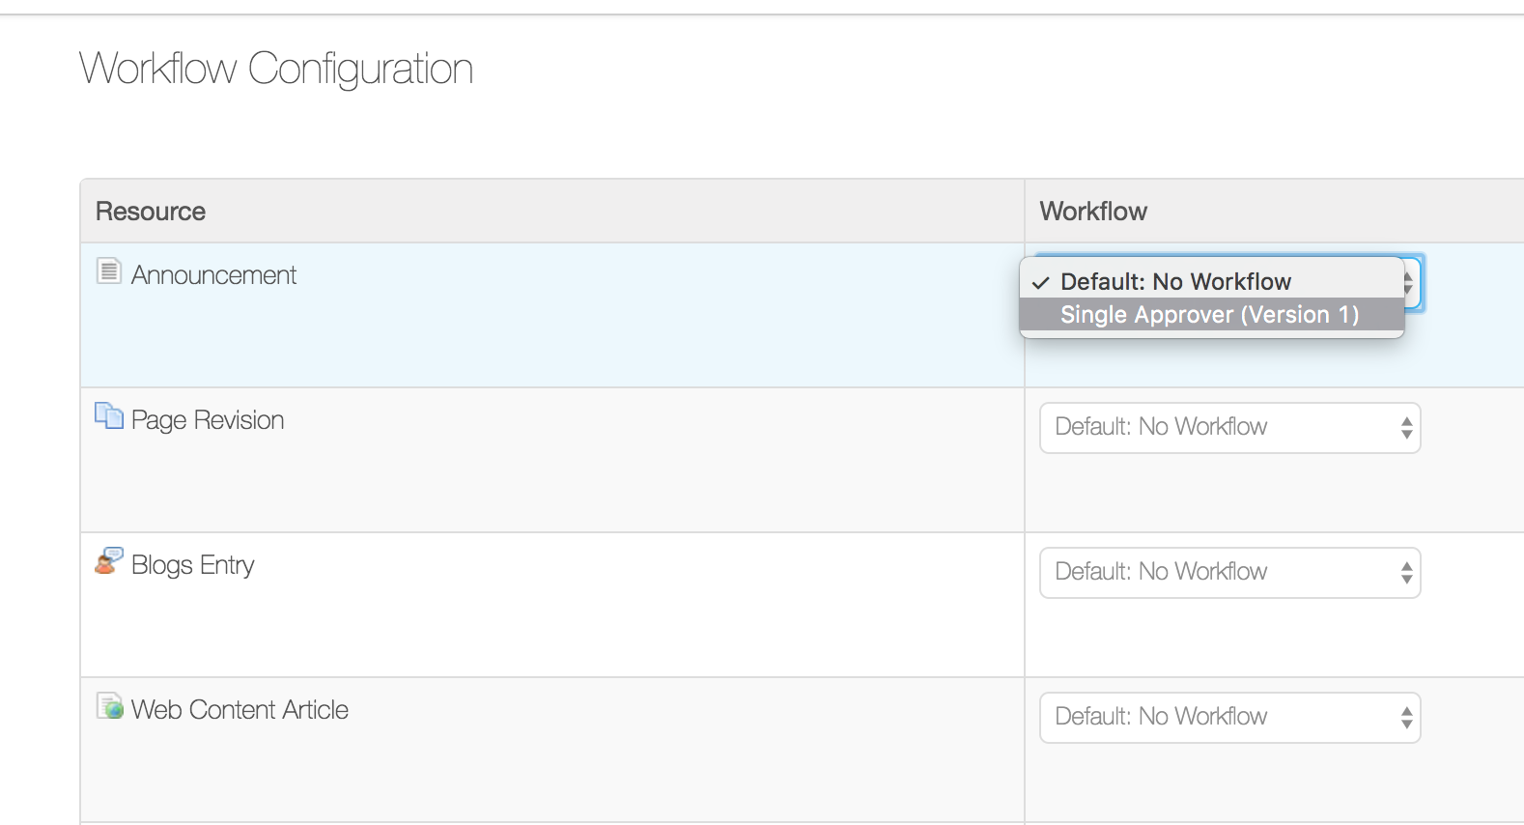
Activation du workflow
Dans workflow Configuration, sélectionner Annoncement et choisir votre machine d’état. Ici, nous sélectionnons « Single Approver ».
Après configuration.
L’ajout d’une annonce demande une confirmation d’un relecteur.
Pour être relecteur, il faut avoir un rôle de type content reviewer site, portail ou admin site, portal.
Pour plus d’informations voir =>
https://dev.liferay.com/discover/portal/-/knowledge_base/6-2/using-workflow?_ga=1.199997229.229746310.1468875598

Slide 102
Sources
https://dev.liferay.com/discover/portal/-/knowledge_base/6-2/what-is-liferay
https://dev.liferay.com/discover/portal
http://www.liferaysavvy.com/
Liferay in Action (Livre)
https://dev.liferay.com/discover/portal/-/knowledge_base/6-2/using-workflow?_ga=1.199997229.229746310.1468875598

